Slide 1
История создания и развития контрольно-разрешительной системы лекарственных средств в Российской Федерации
Хронология становления ФГБУ «НЦЭСМП»
Минздрава России

Slide 2
Меню
Хронология событий
Основные вехи развития ФГБУ «НЦЭСМП» Минздрава России (1917-1999)
Основные вехи развития (1999 - по н.в.)
Секция исторической памяти
ГИСК им. А.Л. Тарасевича

Slide 3
Хронология событий

Slide 4
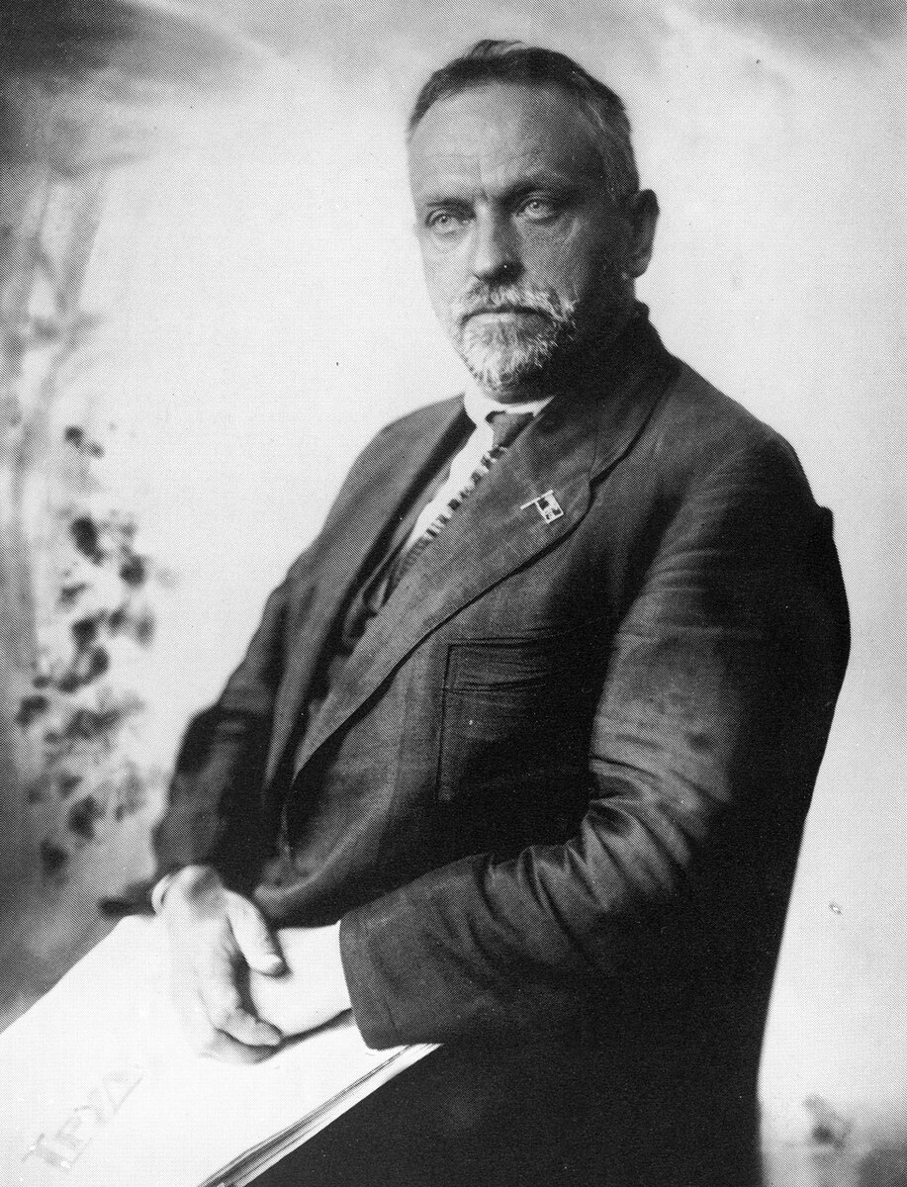
Хронология событий
Семашко Николай Александрович

Slide 5
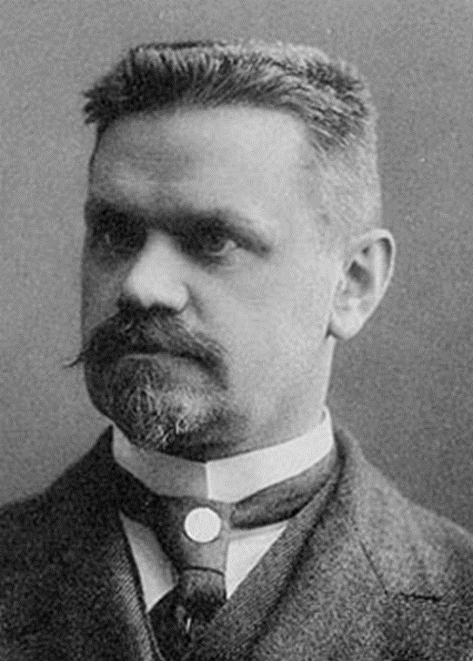
Хронология событий
Тарасевич Лев Александрович

Slide 7
Хронология событий

Slide 8
Хронология событий

Slide 9
Хронология событий

Slide 10
Хронология событий
В марте 2021 г. генеральным директором ФГБУ «НЦЭСМП» Минздрава России назначена В.В. Косенко, кандидат фармацевтических наук.

Slide 11
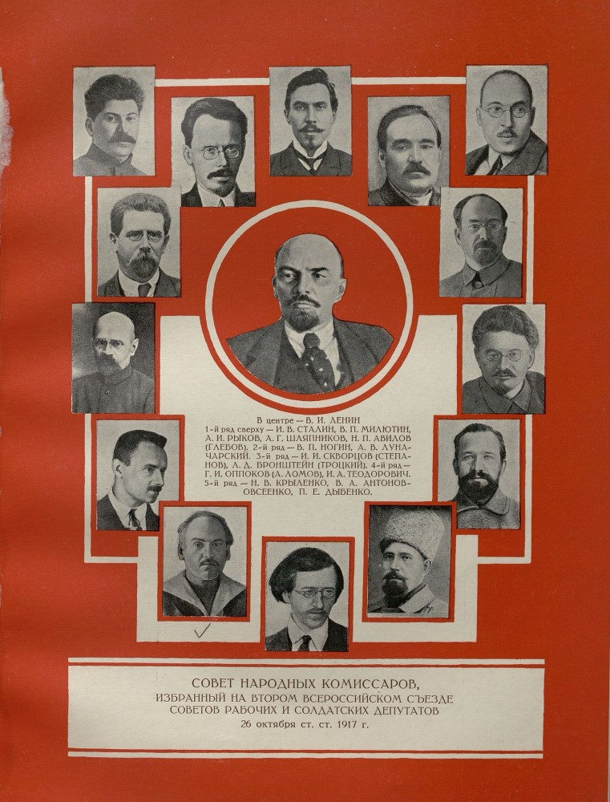
Основные вехи развития ФГБУ «НЦЭСМП» Минздрава России
В первые годы после Октябрьской революции Советом Народных Комиссаров были изданы декреты, предусматривающие упорядочение не только здравоохранения в целом, но и вопросы лекарственной помощи населению.

Slide 12
Принципиально важным шагом в этом направлении было издание Декрета Всероссийского Центрального Исполнительного Комитета от 21 июля 1918 года об утверждении Народного комиссариата здравоохранения (НКЗ).

Slide 13
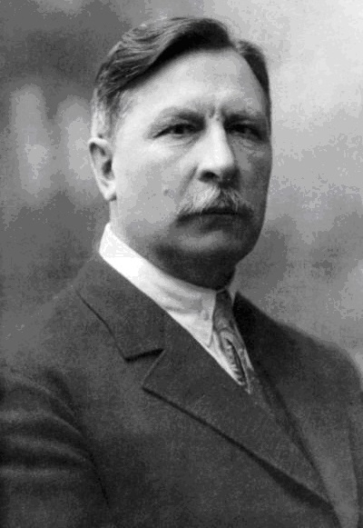
Необходимость государственного контроля медицинских иммунобиологических препаратов (МИБП) была осознана русскими врачами ещё перед Первой мировой войной. Профессор С.В. Коршун (1868 - 1931 гг.) в 1912 г. предложил создать Контрольный институт, который контролировал бы качество сывороток, ввозимых в Россию и производимых в России, но не занимался их производством.
Коршун Степан Васильевич

Slide 14
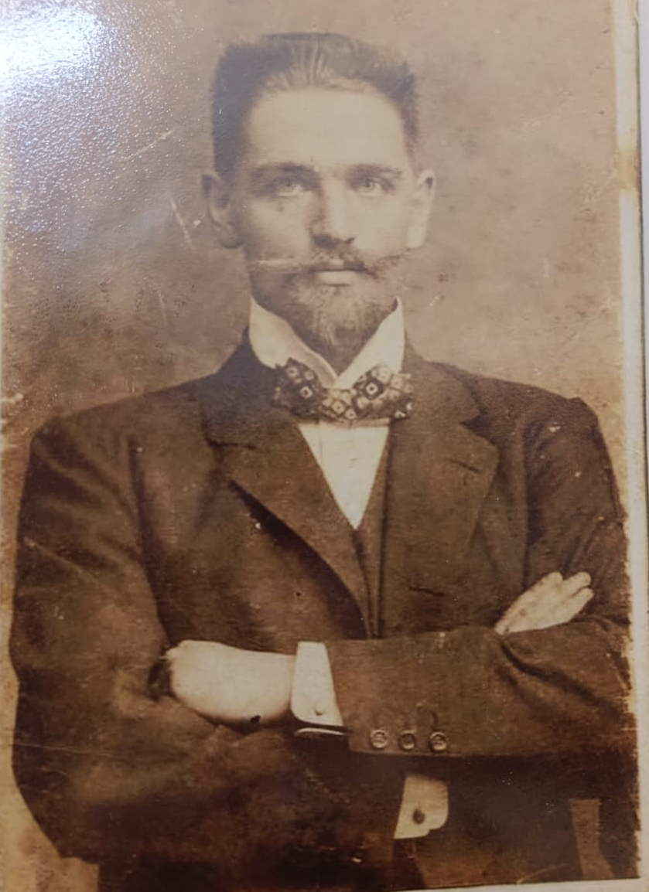
Такое учреждение было создано в августе 1918 г. Л.А. Тарасевичем (1868 - 1927 гг.) и под разными названиями просуществовало до августа 2011 г. Его последнее название - Федеральное государственное бюджетное учреждение «Государственный научно-исследовательский институт стандартизации и контроля медицинских биологических препаратов им. Л.А. Тарасевича» (ФГБУ «ГИСК им. Л.А. Тарасевича»). Специалистами института создана трехступенчатая система контроля МИБП, включающая контроль не только готового препарата, но и его производства.

Slide 15
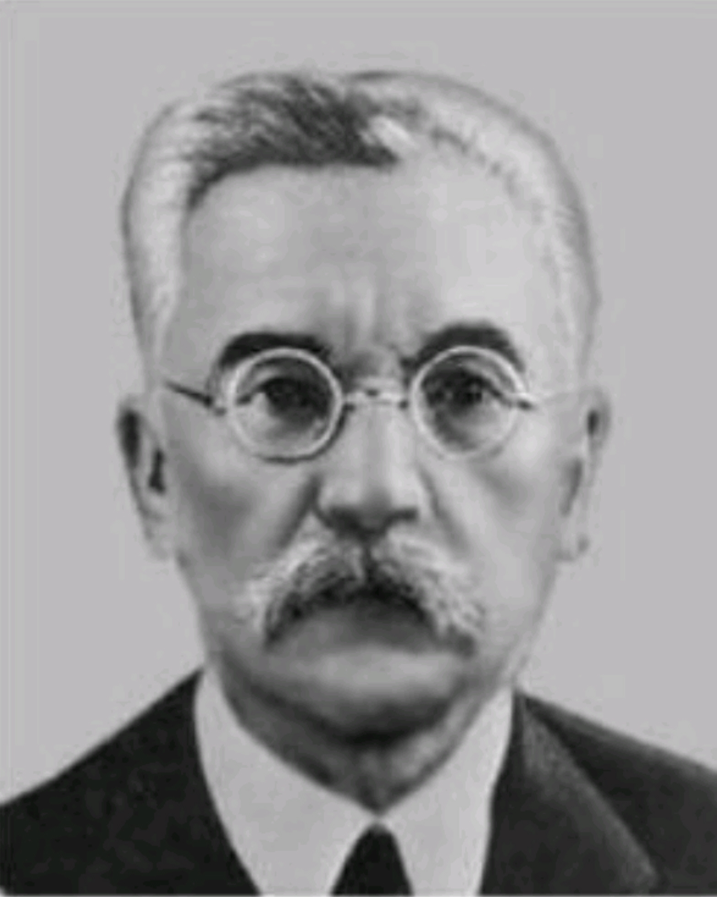
Чичибабин Алексей Евгеньевич
С целью осуществления контроля качества разрешенных для применения лекарственных средств НКЗ поручил специально созданной в 1923 году Фармакопейной комиссии под председательством профессора А.Е. Чичибабина подготовить проект новой советской фармакопеи.

Slide 16
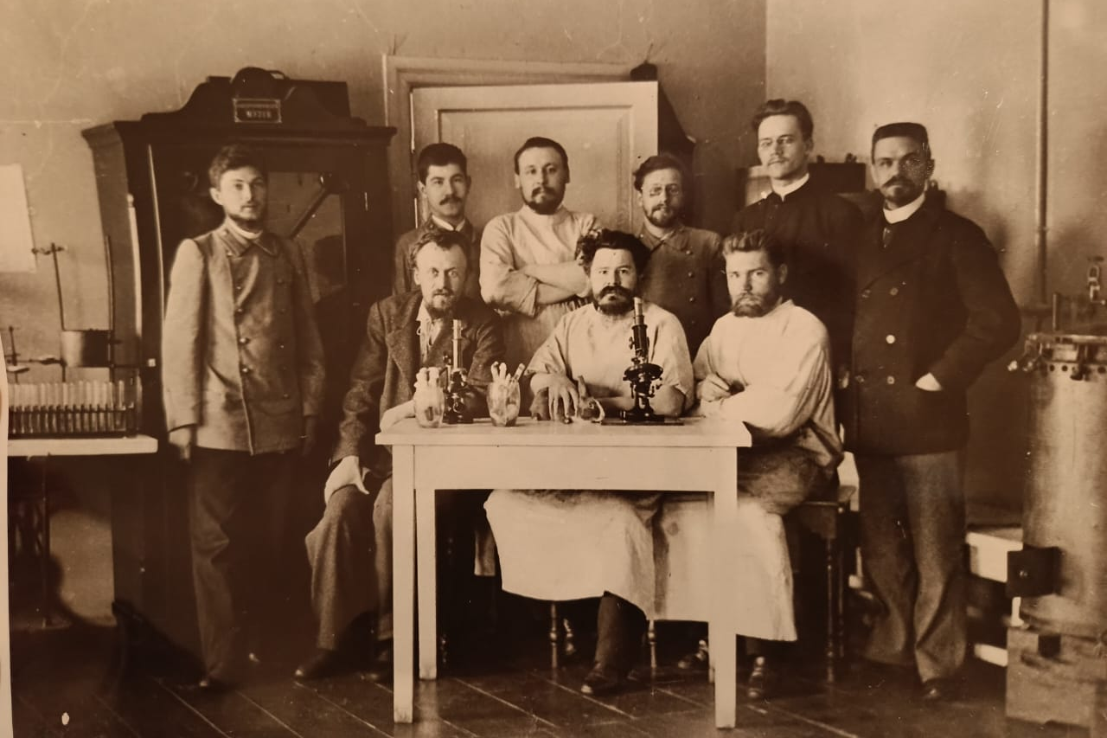
Фото из архива ФГБУ «НЦЭСМП» Минздрава России
Первое «Положение о регистрации готовых фармацевтических средств и новых фармацевтических препаратов» было утверждено циркуляром НКЗ от 25 мая 1926 года.
Учреждения и лица, желающие выпускать в продажу фармацевтические готовые средства и новые препараты, должны зарегистрировать таковые в лечебном отделе НКЗ.

Slide 17
В 1937 году Совет Народных Комиссаров СССР принял специальное решение «О производстве и выпуске новых фармацевтических препаратов», в соответствии с которым:
изготовление и выпуск в продажу новых фармацевтических препаратов могут производиться исключительно государственными и кооперативными предприятиями и не иначе как с разрешения НКЗ СССР на каждый новый препарат;
НКЗ СССР дает разрешение на выпуск препарата или отказывает в таковом;

Slide 18
каждый разрешенный к производству и выпуску новый фармацевтический препарат в НКЗ СССР заносится в специальный Государственный реестр разрешенных к производству и выпуску в СССР новых фармацевтических препаратов;
в медицинской практике могут применяться только лекарственные средства, включенные в Государственный реестр.

Slide 19
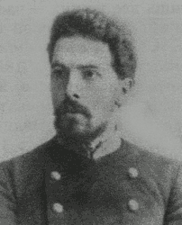
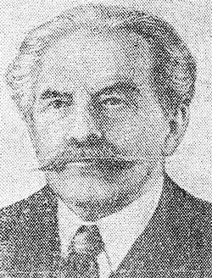
Николаев Владимир Васильевич
В 1938 году из состава Фармакопейной комиссии была выделена Фармакологическая комиссия, которая в последующем была переименована в Фармакологический комитет, первым председателем которого стал профессор В.В. Николаев.
Задачами этой экспертной организации было
рассмотрение материалов по экспериментальным и клиническим исследованиям эффективности и безопасности новых лекарственных препаратов и
подготовка рекомендаций к разрешению их применения в медицинской практике и промышленному выпуску.

Slide 20
Протоколы заседаний фармакологи-
ческого комитета учёного совета Минздрава СССР 1941-43 г.
(из архива
ФГБУ «НЦЭСМП» Минздрава России)

Slide 21
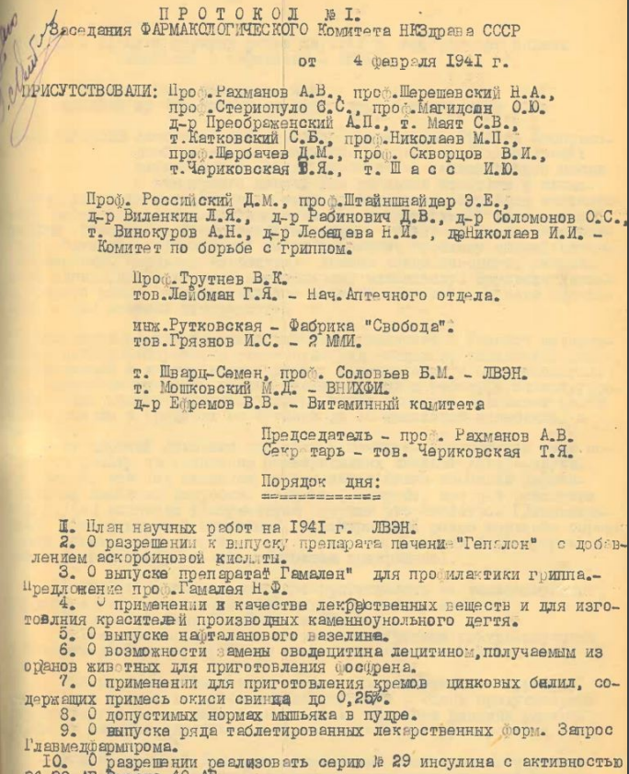

Slide 22
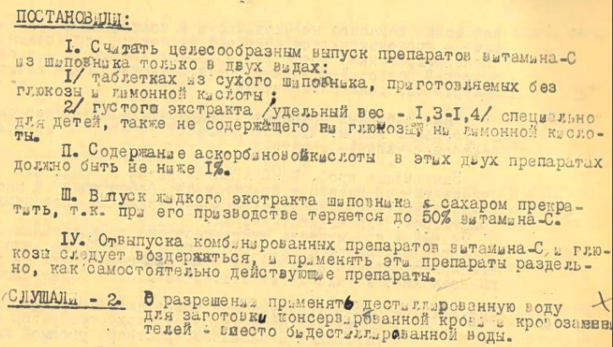

Slide 23
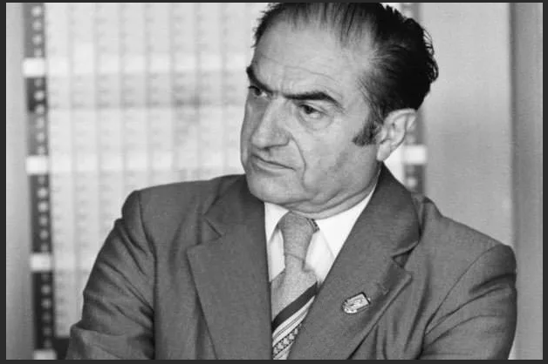
Бабаян Эдуард Арменакович
В 1963 году Минздрав СССР принял решение о централизации контроля за лекарственными препаратами и создал специальное Управление по внедрению новых лекарственных средств и медицинской техники, к компетенции которого были отнесены
процедуры организации и проведения испытаний,
разработка и контроль необходимых документов и проектов приказов министра здравоохранения СССР о разрешении производства и применения в медицинской практике новых лекарственных препаратов и медицинской техники.
Начальником этого управления был назначен Э.А. Бабаян.

Slide 24
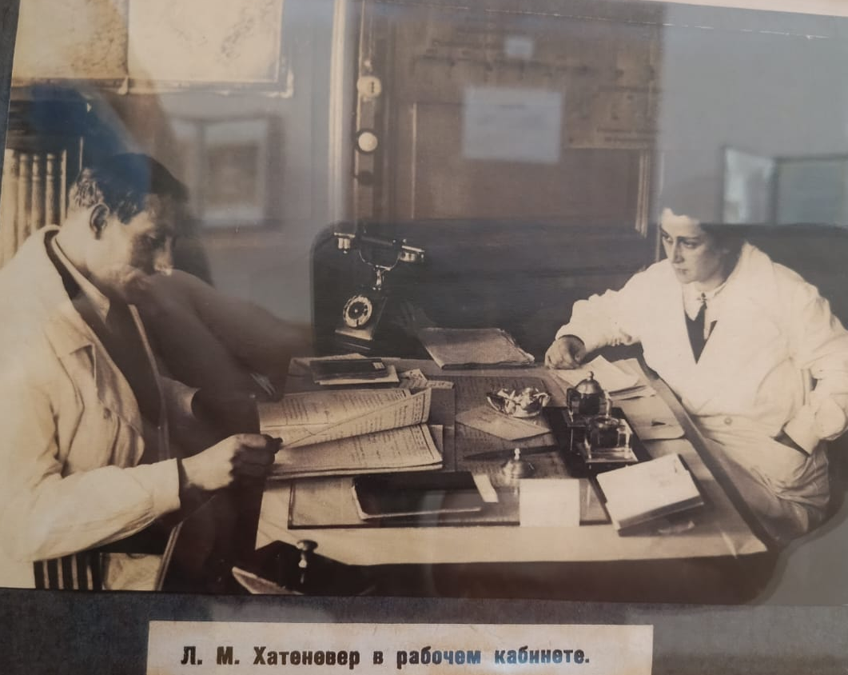
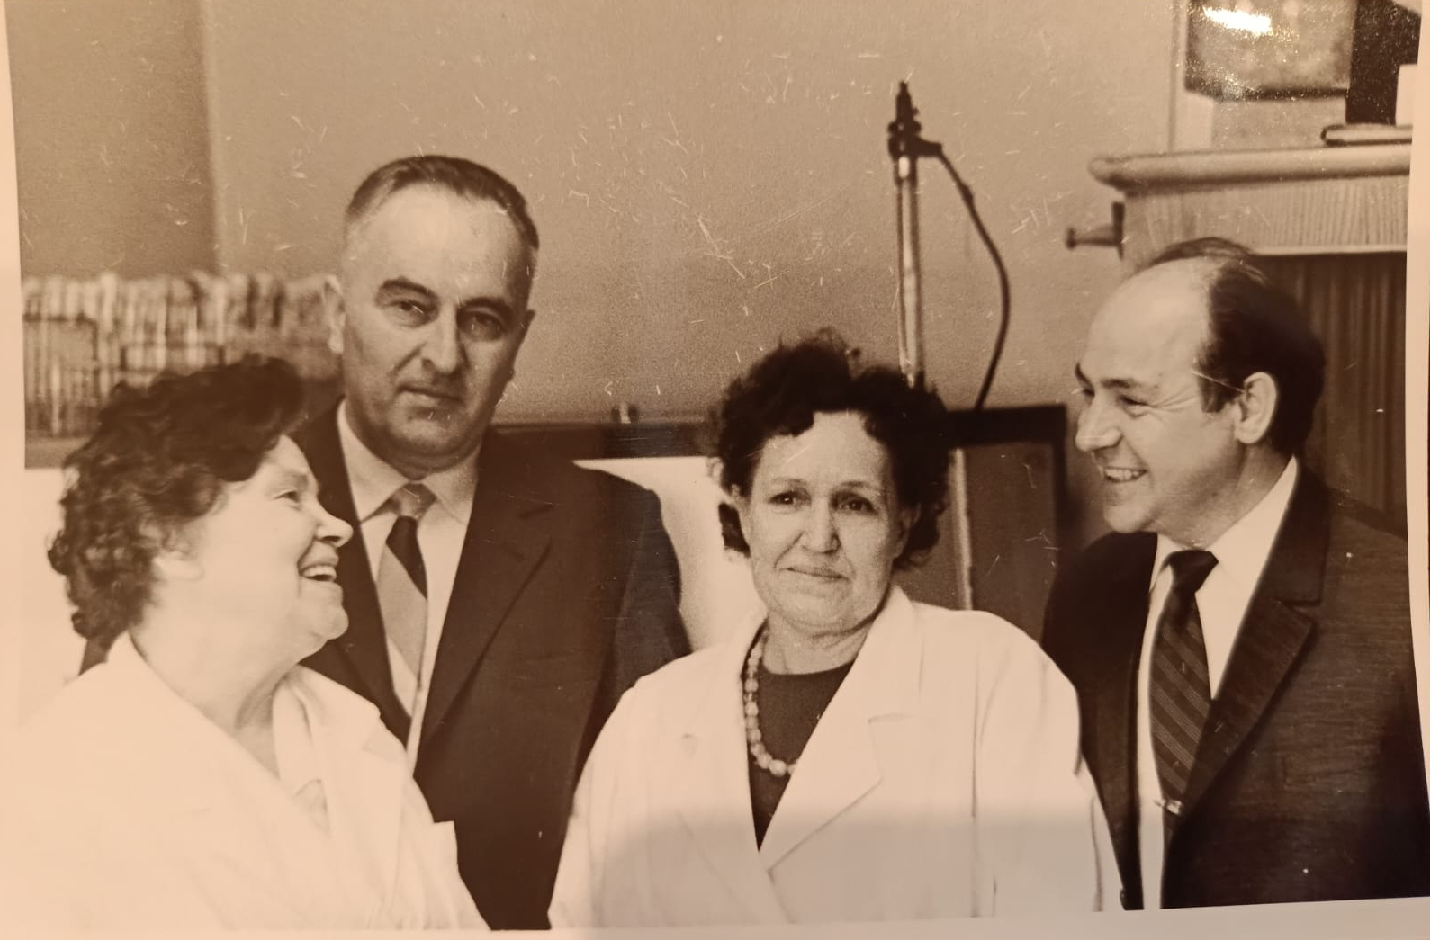
Фото из архива ФГБУ «НЦЭСМП» Минздрава России
В качестве экспертных органов этому управлению были приданы Фармакологический и Фармакопейный комитеты, Всесоюзный центр по изучению побочного действия лекарственных средств и Комитет по новой медицинской технике.

Slide 25
Регистрация всех лекарственных средств, включая зарубежные, проходила лишь после того, как они успешно проходили в установленном порядке клинические испытания, были одобрены Фармакологическим и Фармакопейным комитетами и разрешены приказом министра здравоохранения СССР.

Slide 26
С целью обеспечения качества поступающих в обращение лекарственных средств в 1966 году в Минздраве СССР была создана Государственная инспекция по контролю лекарственных препаратов и изделий медицинской техники.

Slide 27
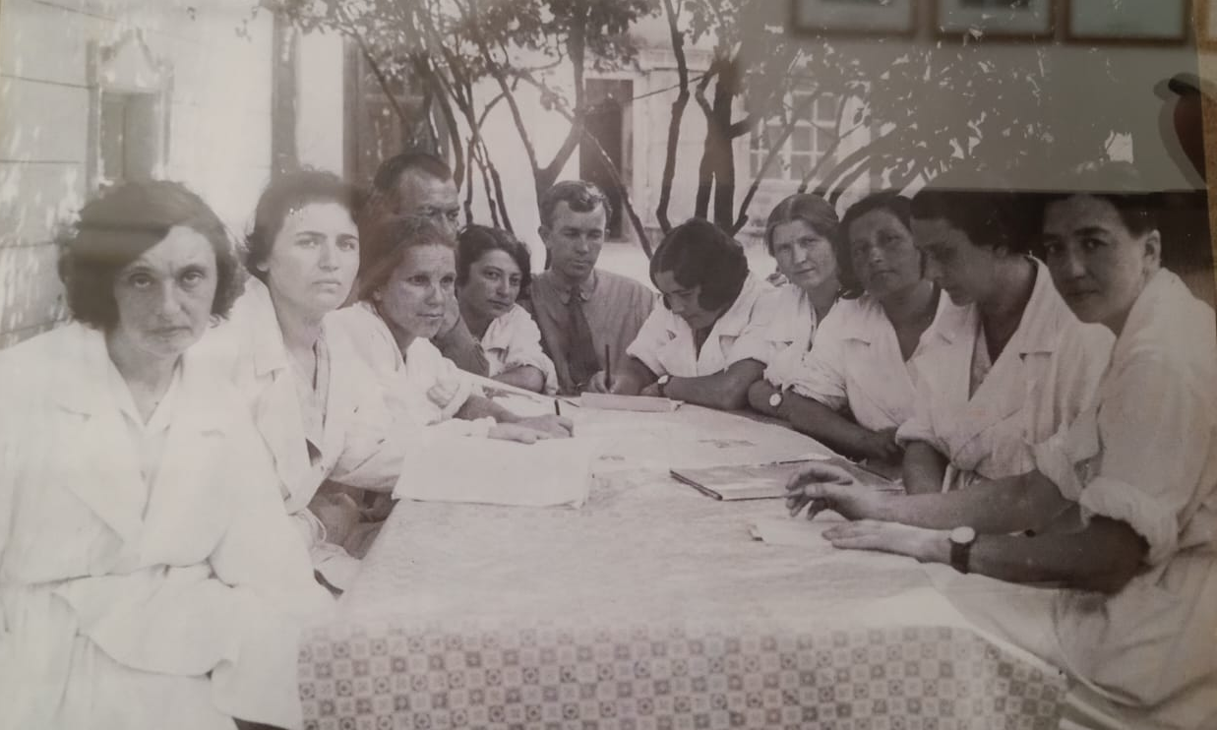
Фото из архива ФГБУ «НЦЭСМП» Минздрава России
Трудно переоценить ту роль, которую сыграли члены Фармакологического и Фармакопейного комитетов в оценке эффективности, безопасности и качества новых лекарственных средств и внедрении в медицинскую практику высокоэффективных и безопасных лекарственных препаратов. Однако при этом существовавшая в СССР система экспертной оценки материалов на новые фармакологические препараты требовала совершенствования.

Slide 28
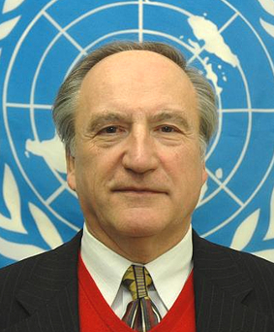
Лепахин Владимир Константинович
Подтверждением этому стало проведённое в 1980-х гг. председателем Фармакологического комитета профессором В.К. Лепахиным специальное исследование различных этапов изучения и регистрации новых лекарственных средств и сравнительный анализ организации и функционирования контрольно-разрешительных систем разных стран (СССР, США, Великобритании, Франции и др.).

Slide 29
Результаты этого исследования были изложены в первой в СССР диссертации Лепахина В.К. на соискание ученой степени доктора наук по этой теме («Фармакокинетические исследования и экспертиза новых лекарственных средств») и послужили основанием для создания современной государственной системы экспертизы материалов на новые лекарственные препараты, включая контроль качества самих препаратов.

Slide 30
Рекомендации В.К. Лепахина удалось реализовать в ноябре 1990 года, когда по его инициативе был организован Всесоюзный научный центр экспертизы лекарственных средств (ВНЦЭЛС) Минздрава СССР, директором которого он был назначен.
ВНЦЭЛС был первым в нашей стране государственным экспертным учреждением, специально предназначенным для объективной научной оценки документации на новые лекарственные препараты и их образцов.

Slide 31
Этот Центр был уполномочен проводить предрегистрационную экспертизу эффективности, безопасности и качества новых лекарственных средств.
Таким образом, в контрольно-разрешительной системе Минздрава СССР, а затем Минздрава России появилось чрезвычайно необходимое звено, обеспечивающее высокое качество экспертной оценки новых лекарственных средств и объективный контроль качества образцов лекарственных препаратов, представляемых для клинических испытаний.

Slide 32
Основной целью деятельности ВНЦЭЛС было обеспечение научного и методического руководства организацией контроля качества, эффективности и безопасности лекарственных средств, разработка современных методов фармацевтической, доклинической и клинической экспертизы лекарственных препаратов.

Slide 33
ВНЦЭЛС состоял из следующих отделов:
научно-организационного;
фармацевтической экспертизы;
токсикологической экспертизы;
общей терапии;
сердечно-сосудистых средств;
химиотерапии и онкологии;
психоневрологии;
инспекции клинических испытаний;
побочных действий лекарств
В 1992 году ВНЦЭЛС переименован в Российский государственный центр экспертизы лекарств — РГЦЭЛ.

Slide 34
Научно-организационный отдел (руководитель - В.В. Парин) совместно с другими отделами и специализированными комиссиями Фармакологического комитета разработал ряд методических рекомендаций по экспериментальному и клиническому испытанию различных групп новых фармакологических средств (сердечно-сосудистых, психотропных, химиотерапевтических и др.).
При подготовке такого рода методических рекомендаций учитывались рекомендации Всемирной организации здравоохранения, документы контрольно-разрешительных систем разных стран.

Slide 35
Отдел токсикологической экспертизы (руководитель – О.Л. Верстакова) разработал требования и методические рекомендации по экспериментальному изучению острой, хронической и специфической токсичности новых фармакологических средств.
Проведенная в соответствии с этими рекомендациями экспертная оценка токсикологических испытаний новых фармакологических веществ позволила рекомендовать для клинических испытаний только те препараты, которые удовлетворяли требованиям безопасности для человека.

Slide 36
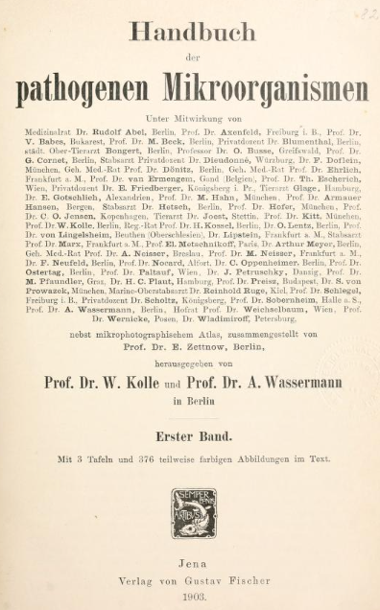
Фото из архива ФГБУ «НЦЭСМП» Минздрава России
W. Kolle, A. von Wassermann
Справочник
патогенных
микроорганиз-мов

Slide 37
Отдел инспекции клинических испытаний (руководитель — В.Ю. Сницаренко) сыграл важную роль в повышении качества как самих исследований, так и представляемых для рассмотрения отчетов.
С целью повышения качества проведения клинических испытаний и представления их результатов отделом инспекции клинических испытаний были разработаны и внедрены в практику методические указания по их проведению и составлению отчетов.

Slide 38
Отдел общей терапии (руководитель - А.Н. Богданов), отдел сердечно-сосудистых средств (руководитель - В.В. Чельцов), отдел химиотерапии (руководитель - С.Е. Кулешов) и отдел психо-неврологических препаратов (руководитель - Г.М. Руденко) разрабатывали методические рекомендации по экспериментальному и клиническому испытанию соответствующих групп новых лекарственных средств и проводили экспертную оценку представленных материалов.

Slide 39
Особо следует отметить роль отдела по изучению побочных действий лекарственных средств в изучении лекарственных осложнений и повышении безопасности фармакотерапии в нашей стране. После распада СССР и ликвидации Минздрава СССР этот отдел практически исполнял функции национального, федерального центра мониторинга безопасности лекарств.
Советский Союз также был в числе первых стран, организовавших специальные центры по изучению побочных действий (ПД) лекарственных средств.

Slide 40
В 1969 году при Минздраве СССР был создан Отдел учета, систематизации и экспресс-информации о побочном действии лекарственных средств.
В апреле 1973 года этот Отдел был утвержден в качестве Всесоюзного организационно-методического центра по изучению побочных действий лекарств (ВЦПДЛ), на который были возложены функции по контролю безопасности лекарств в стране и по предоставлению Управлению по внедрению новых лекарственных средств и медицинской техники Минздрава СССР и Фармакологическому комитету обобщенных материалов о ПД лекарственных средств для принятия оперативных мер.

Slide 42
Упразднение ВЦПДЛ вместе с Минздравом СССР в конце 1991 года не только приостановило решение проблемы безопасности лекарственных препаратов в России, но и отбросила отечественное здравоохранение в этой области на много лет назад.
Медицинские работники и население перестали получать независимую, объективную и всестороннюю информацию о безопасности лекарственных средств и осложнениях фармакотерапии, а также о мерах их профилактики.
Средства массовой информации начали проводить агрессивную рекламу многих далеко не безопасных лекарственных препаратов, не сообщая о возможных побочных действиях и осложнениях.
Политика «открытых дверей» и свободного фармацевтического рынка привела к резкому увеличению количества регистрируемых и поступающих в обращение новых лекарственных препаратов и, соответственно, необходимости усиления контроля за их побочными действиями.

Slide 43
Сложившаяся в стране ситуация требовала немедленного воссоздания национального центра по изучению побочных действий лекарственных средств.
С этой целью в РГЦЭЛ был организован отдел по изучению побочных действий лекарственных средств. Этот отдел совместно с кафедрой общей и клинической фармакологии Российского университета дружбы народов, на базе которой был создан Федеральный центр по изучению побочных действий лекарственных средств, выполнял функции национального центра мониторинга безопасности лекарств.

Slide 44
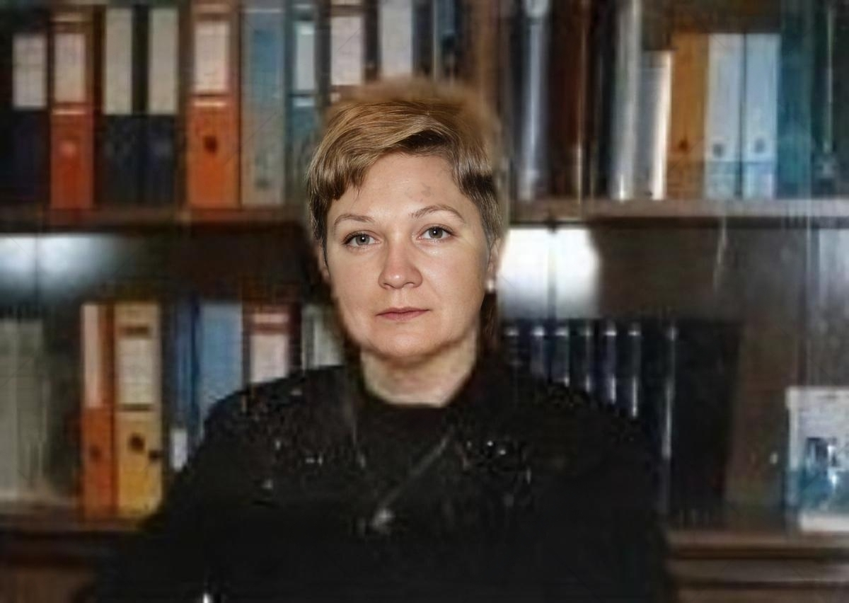
Астахова Алла Васильевна
Возглавила эту работу профессор кафедры А.В. Астахова. По её инициативе РГЦЭЛ совместно с РУДН стал издавать журнал «Безопасность лекарств и фармаконадзор», в котором медицинским и фармацевтическим работникам нашей страны предоставлялась информация о возможных побочных действиях лекарственных препаратов и мерах их профилактики, что в итоге способствовало сохранению здоровья и жизни огромного числа людей.

Slide 46
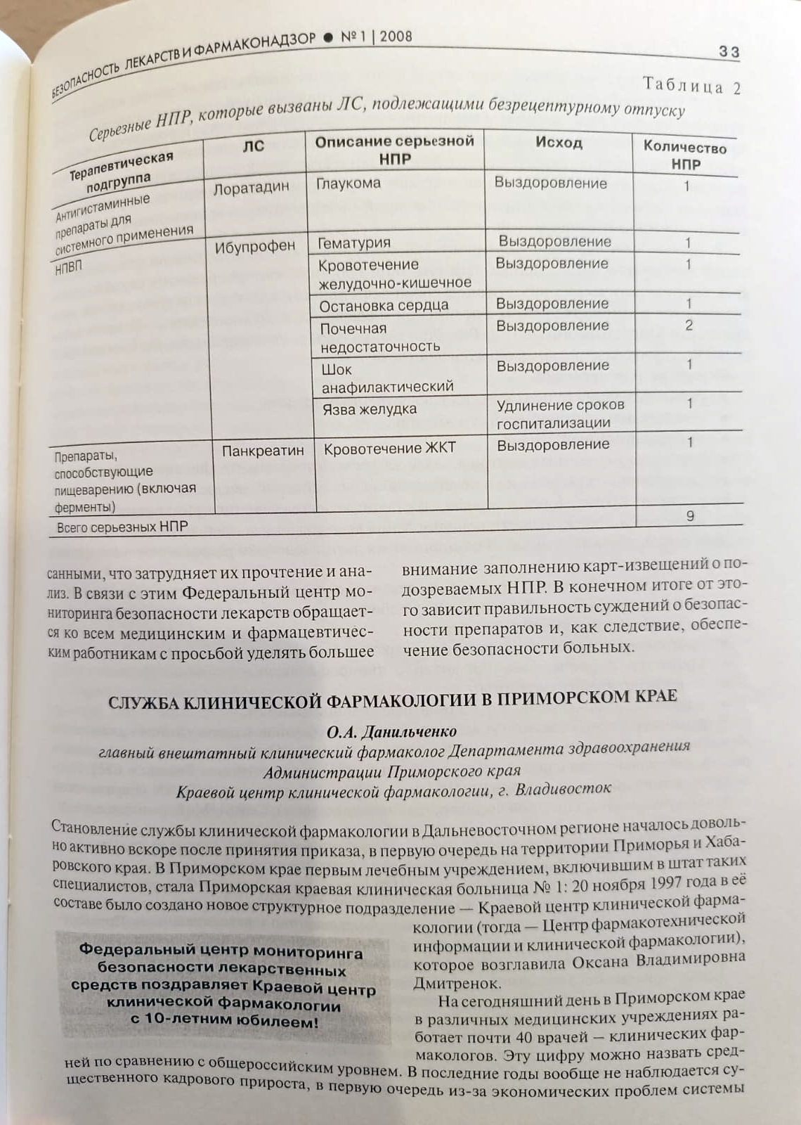

Slide 47
Деятельность Федерального центра по изучению побочных действий лекарственных средств была высоко оценена не только в нашей стране, но и ВОЗ — в октябре 1997 года Россия была принята в качестве постоянного члена в Программу ВОЗ по международному мониторингу лекарств и получила прямой доступ в уникальную базу данных ВОЗ по побочным действиям лекарственных средств (VigiBase).

Slide 48
В 1998 г. в Российской Федерации был принят Федеральный Закон «О лекарственных средствах» от 22.06.1998 № 86-ФЗ. Согласно этому закону функции федерального органа, регулирующего лекарственное обращение, была передана Министерству здравоохранения Российской Федерации.
Всё это обусловило необходимость создания структуры, способной объединить все ведомственные организации контрольно-разрешительной системы, обеспечив при этом совершенствование экспертизы и контроля качества как отечественных, так и зарубежных лекарственных средств.

Slide 49
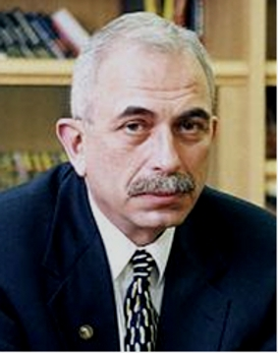
Фисенко Владимир Петрович
В мае 1999 г. Минздрав России утвердил устав этого объединения, получившего название Государственного учреждения науки «Научный центр экспертизы и государственного контроля лекарственных средств» (НЦЭГКЛС). Генеральным директором НЦЭГКЛС был назначен член-корреспондент РАМН, профессор В.П. Фисенко.

Slide 50
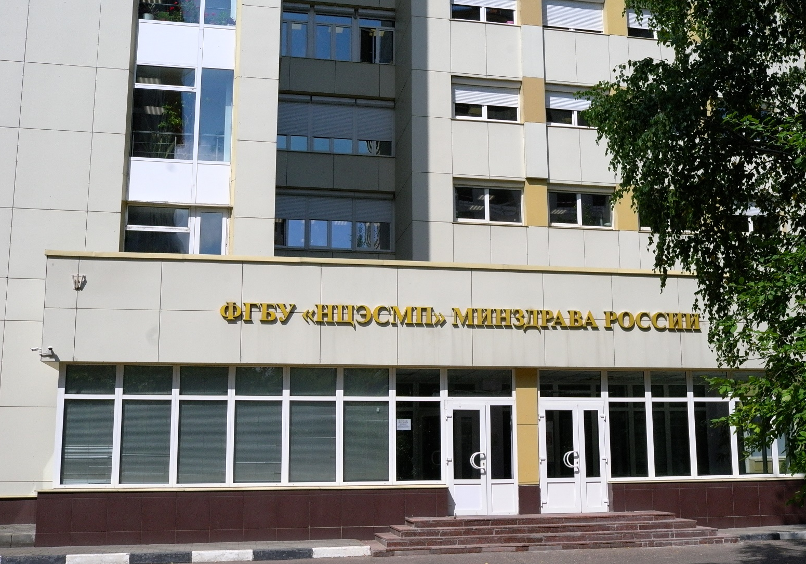
Следующий этап реорганизации контрольно-разрешительной системы начался в июне 2002 г. с создания Федерального государственного учреждения «Научный центр экспертизы средств медицинского применения» Минздрава России (ФГУ «НЦЭСМП» Минздрава России), организованного путём слияния Государственного учреждения науки «Научный центр экспертизы и государственного контроля лекарственных средств» и Федерального государственного учреждения «Контрольно-аналитический центр по вопросам контроля качества лекарственных средств и изделий медицинского назначения» Минздрава России.

Slide 51
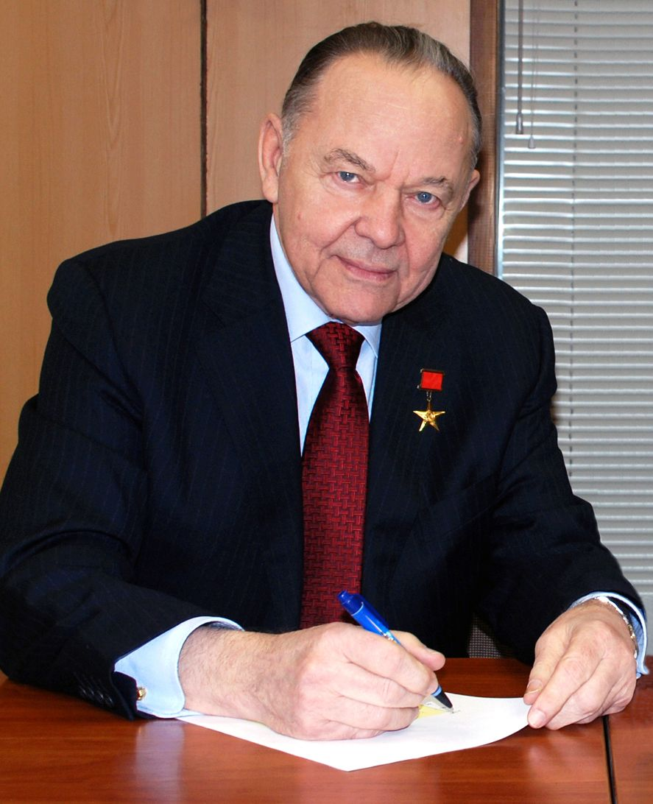
Петров Рэм Викторович
Создание ФГУ «НЦЭСМП» Минздрава России было проведено с целью
дальнейшего совершенствования процедуры предрегистрационной экспертизы лекарственных средств,
организации пострегистрационного мониторинга качества, эффективности и безопасности лекарственных средств и
обеспечения всех участников сферы обращения лекарственных средств всесторонней информацией об их качестве, эффективности и безопасности.
Руководителем ФГУ «НЦЭСМП» Минздрава России был назначен академик РАН и РАМН, профессор Р.В. Петров.

Slide 52
Для выполнения возложенных на ФГУ «НЦЭСМП» Минздрава России задач в его составе были созданы:
Контрольно-координационное управление,
Экспертно-информационное управление,
Институт стандартизации лекарственных средств,
Институт контроля лекарственных средств,
Институт доклинической и клинической экспертизы лекарственных средств,
Институт клинической фармакологии.

Slide 53
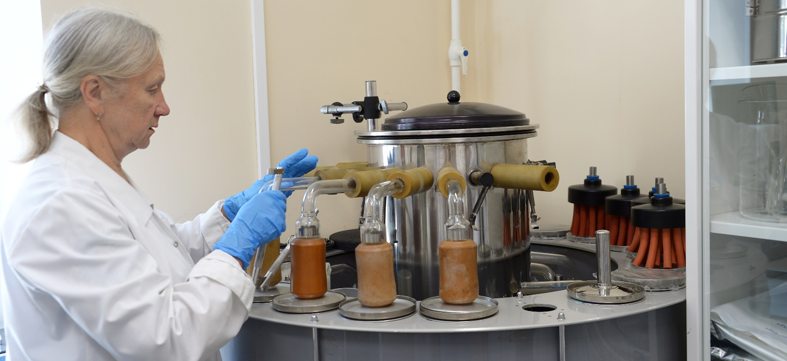
Приказом Минздрава России от 28.05.2003 № 223 «Положение о порядке проведения государственного контроля эффективности и безопасности лекарственных средств на территории Российской Федерации» ФГУ «НЦЭСМП» Минздрава России как подведомственное учреждение Минздрава России было уполномочено проводить предрегистрационную и пострегистрационную экспертизу эффективности и безопасности лекарственных средств.

Slide 54
В ФГУ «НЦЭСМП» Минздрава России были определены и реализовались следующие задачи:
— модернизация и расширение материально-технической базы, позволяющей проводить лабораторный анализ лекарственных средств наиболее точными и чувствительными методами исследования (ГЭЖХ, ВЭЖХ, капиллярный электрофорез и др.);
— регламентация всех внутренних процессов (в том числе системы принятия экспертного решения), постоянный анализ их эффективности с последующей оптимизацией;
— развитие информационных баз данных, внутренней сети организации (Интранет) и средств телекоммуникации для обеспечения постоянного обмена информацией о лекарственных средствах в процессе их экспертизы;
— создание системы внутреннего обучения персонала для развития кадрового потенциала Научного центра;
— проведение фундаментальных и прикладных научных исследований в области фармации и медицины.

Slide 55
Важными шагами по установлению двустороннего диалога с организациями-заявителями и профессиональным сообществом стало регулярное размещение оперативной информации ФГУ «НЦЭСМП» Минздрава России в интернете на сайте www.regmed.ru и выпуск журнала «Ведомости Научного центра экспертизы средств медицинского применения».

Slide 56
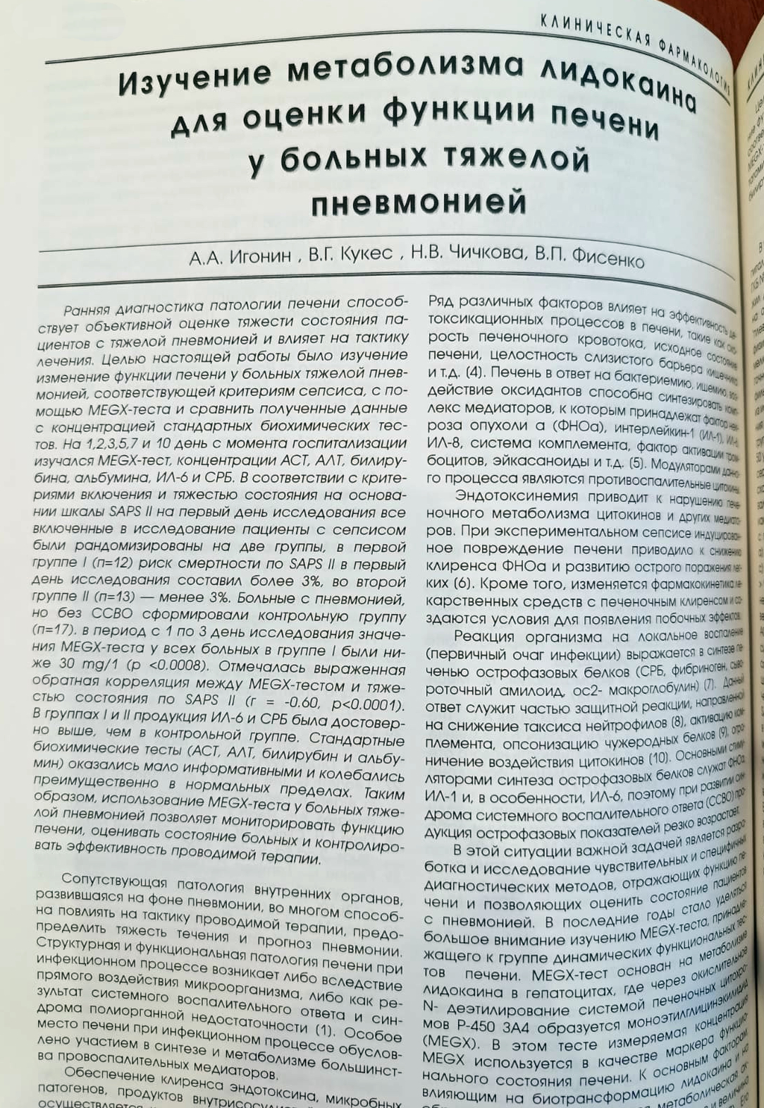

Slide 57
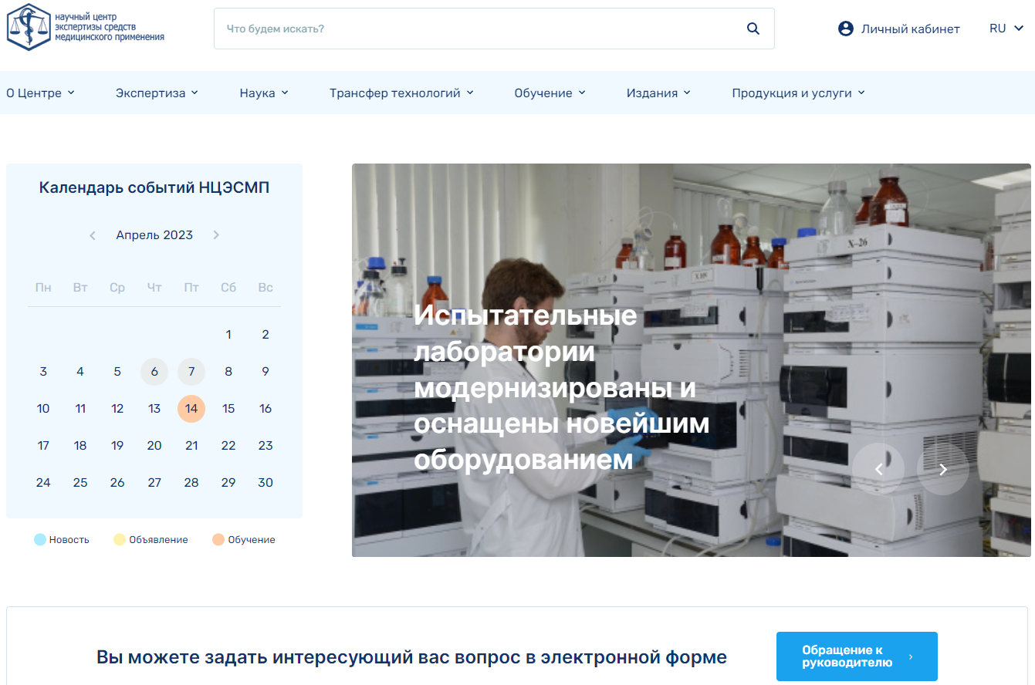
Сайт учреждения
www.regmed.ru
Март 2023 г.

Slide 58
Очередной этап расширения деятельности ФГУ «НЦЭСМП» Минздрава России был связан с административной реформой федеральных органов исполнительной власти, начавшейся в 2004 г.
Указом Президента Российской Федерации от 9 марта 2004 г. № 314 «О системе и структуре федеральных органов исполнительной власти» была образована Федеральная служба по надзору в сфере здравоохранения и социального развития (Росздравнадзор).

Slide 59
Постановлением Правительства Российской Федерации от 6 апреля 2004 г. № 155 «Вопросы Федеральной службы по надзору в сфере здравоохранения и социального развития» было установлено, что основными функциями Росздравнадзора являются:
осуществление
государственной регистрации
контроля качества
лекарственных средств, медицинской и реабилитационной техники и изделий медицинского назначения

Slide 60
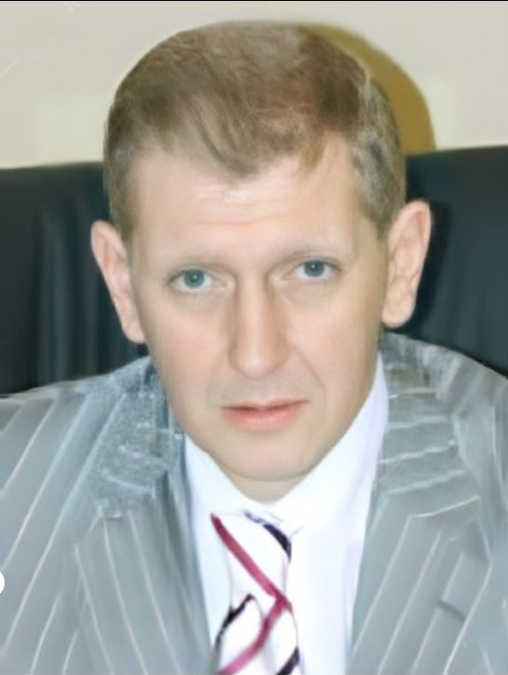
ФГУ «НЦЭСМП» Минздрава России стало одним из подведомственных Росздравнадзору федеральных государственных учреждений (ФГУ «НЦЭСМП» Росздравнадзора).
В 2004 г. генеральным директором ФГУ «НЦЭСМП» Росздравнадзора был назначен профессор Владимир Борисович Герасимов. С 2007 по 2010 год обязанности директора исполнял кандидат медицинских наук Сергей Валентинович Буданов.
Буданов
Сергей
Валентинович

Slide 61
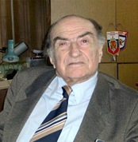
Из интервью Бабаяна Э.А. «Мы идём в ногу со временем и даже чуть впереди», 2004 г.
«..Россия по сравнению со многими европейскими странами отличается более строгим подходом ко всему, что касается незаконного оборота наркотиков – контролю, выявлению, лечению, наказанию. Например, наши списки наркотических, психотропных и химических веществ и их прекурсоров более строгие и широкие, чем это предусмотрено действующими конвенциями.»
Должность:
Первый вице-президент Международного комитета по контролю наркотиков ООН

Slide 62
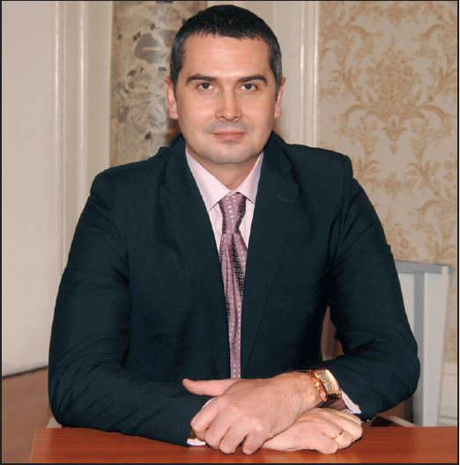
В 2010 году ФГУ «НЦЭСМП» был передан в подчинение Министерству здравоохранения и социального развития Российской Федерации. Генеральным директором был назначен профессор Александр Николаевич Миронов.
Миронов
Александр
Николаевич

Slide 63
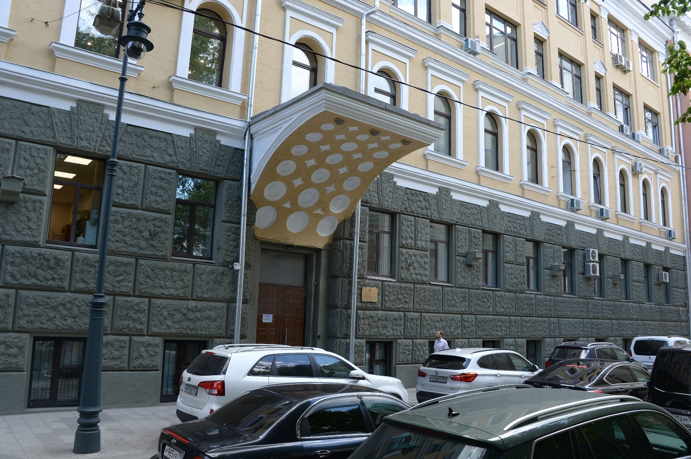
Центр экспертизы и контроля иммунобиологических препаратов ФГБУ "НЦЭСМП" Минздрава России
С целью создания единой мощной отечественной структуры, предназначенной для осуществления экспертизы качества, эффективности и безопасности всех лекарственных средств (включая иммунобиологические препараты) в 2010 году к ФГБУ «НЦЭСМП» был присоединен Государственный научно-исследовательский институт стандартизации и контроля медицинских биологических препаратов имени Л.А. Тарасевича.

Slide 64
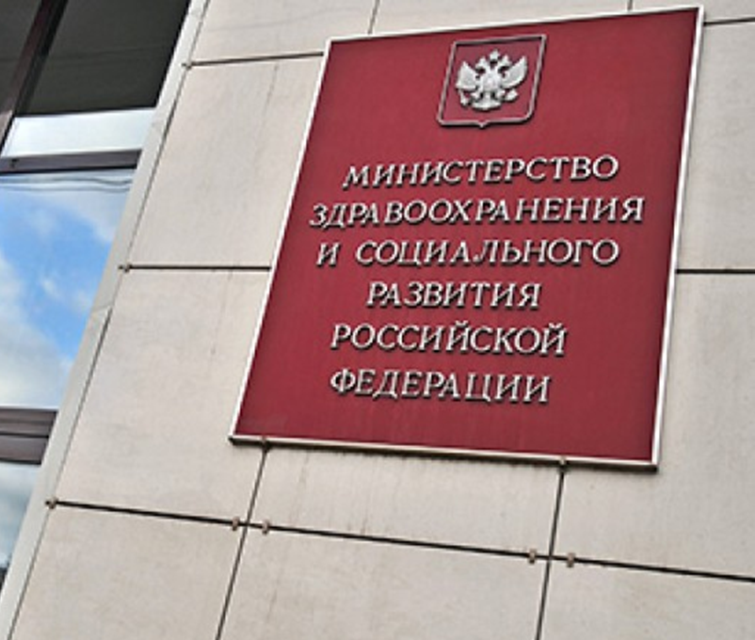
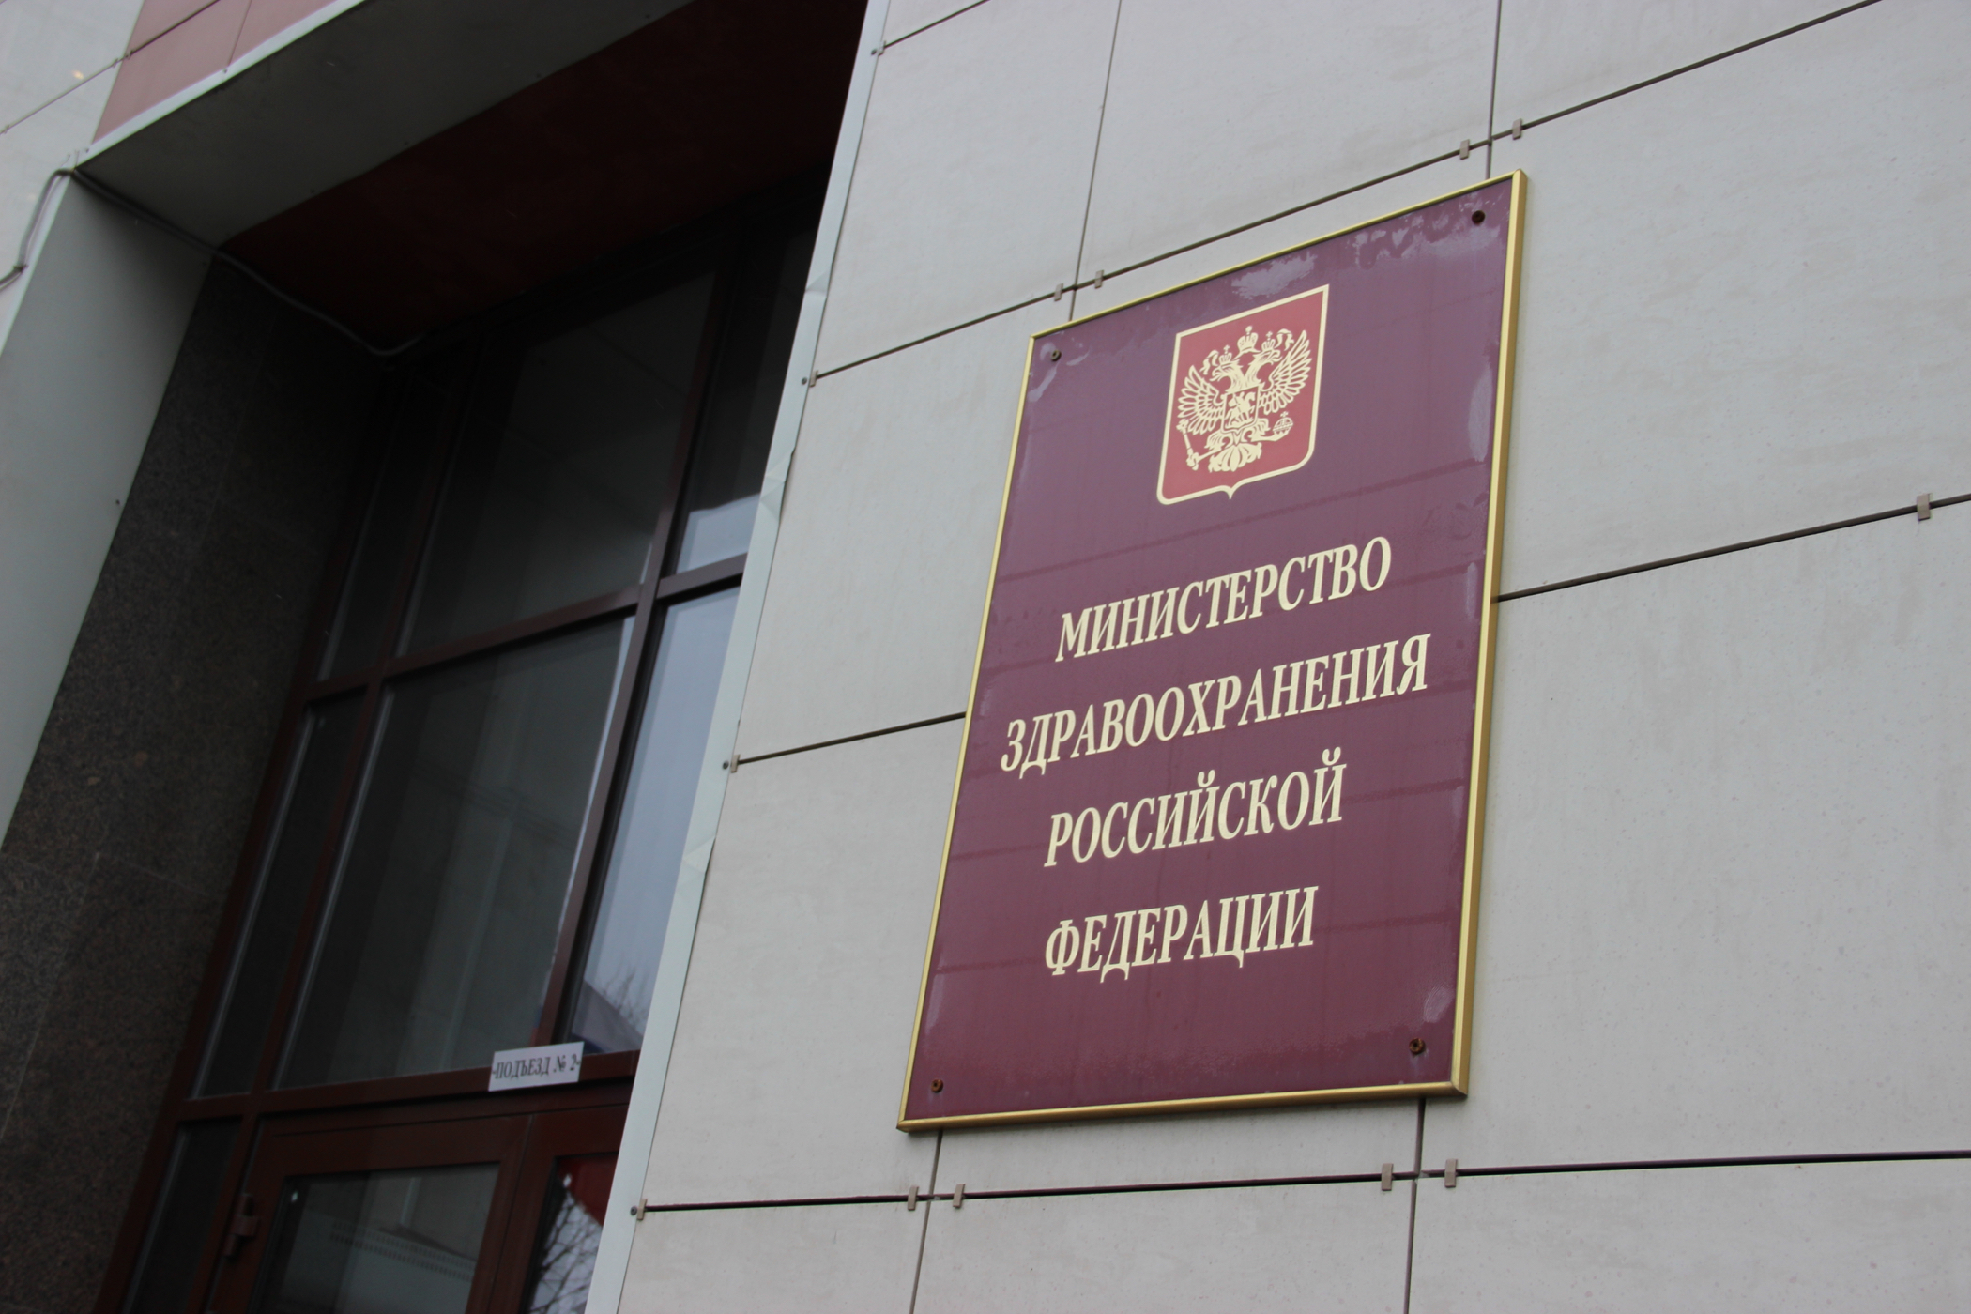
В 2012 году в связи с реструктуризацией Минздравсоцразвития России было утверждено новое название организации – Федеральное государственное бюджетное учреждение «Научный центр экспертизы средств медицинского применения» Министерства здравоохранения Российской Федерации. Учреждение находится в ведомстве Минздрава Российской Федерации.

Slide 65
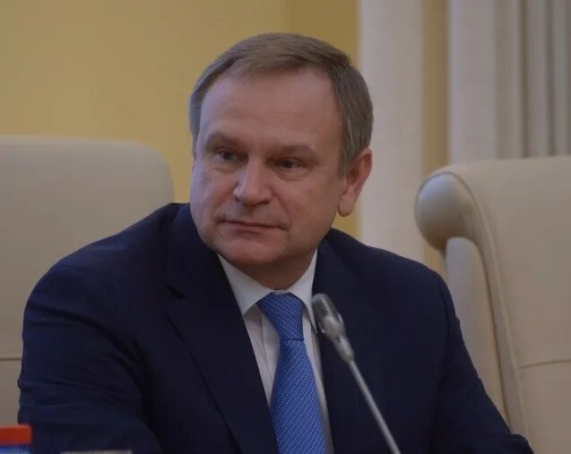
Олефир Юрий Витальевич
С 2015 по 2021 год генеральным директором ФГБУ «НЦЭСМП» Минздрава России являлся доктор медицинских наук Ю.В. Олефир.

Slide 66
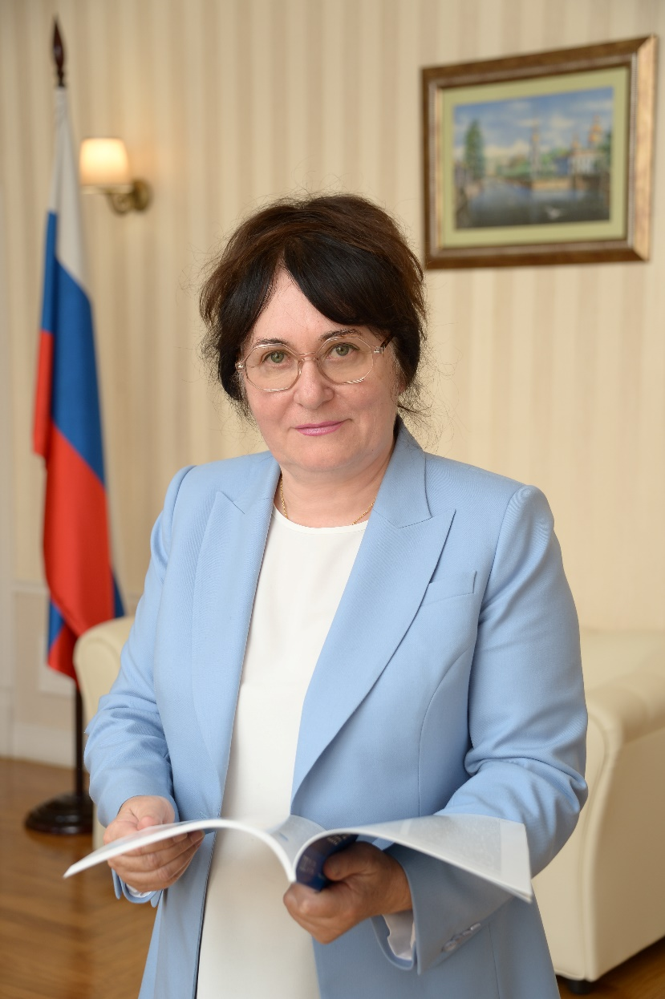
В марте 2021 г. генеральным директором ФГБУ «НЦЭСМП» Минздрава России назначена Валентина Владимировна Косенко, кандидат фармацевтических наук.

Slide 67
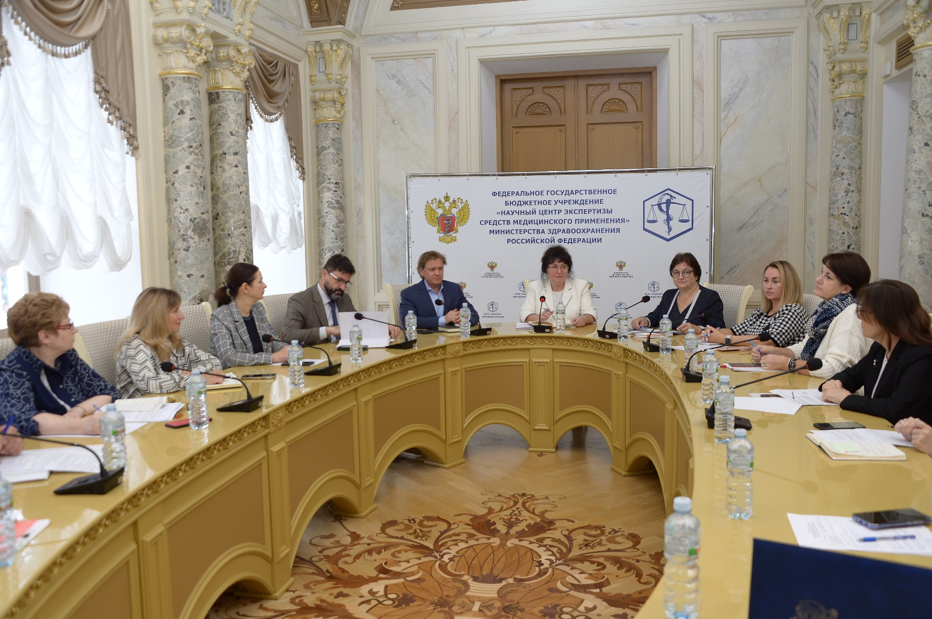
На основании получаемых от Минздрава России государственных заданий ФГБУ «НЦЭСМП» Минздрава России обеспечивает контроль в области экспертизы качества, эффективности и безопасности лекарственных средств на этапе принятия ответственного решения об их государственной регистрации.

Slide 68
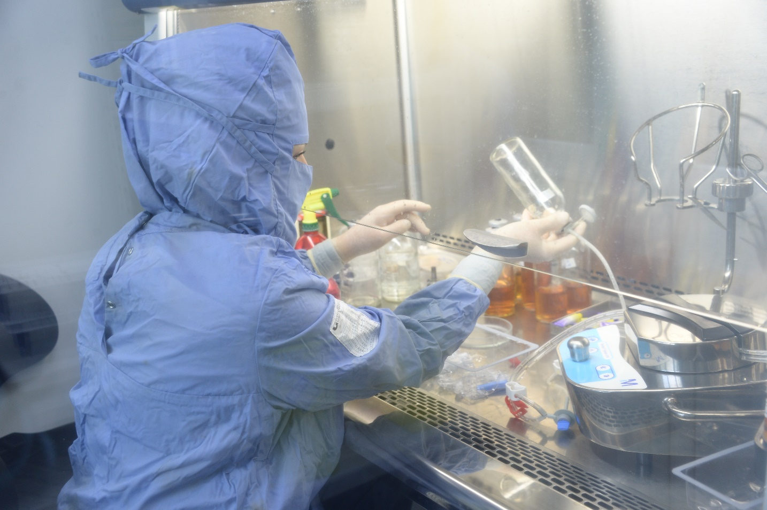
На 2023 год Центр проводит различные виды экспертиз при выдаче разрешений на клинические исследования, при регистрации и пострегистрационных изменениях для всех используемых в России лекарственных средств, проверяя каждый препарат на предмет его соответствия требованиям качества, эффективности и безопасности.

Slide 69
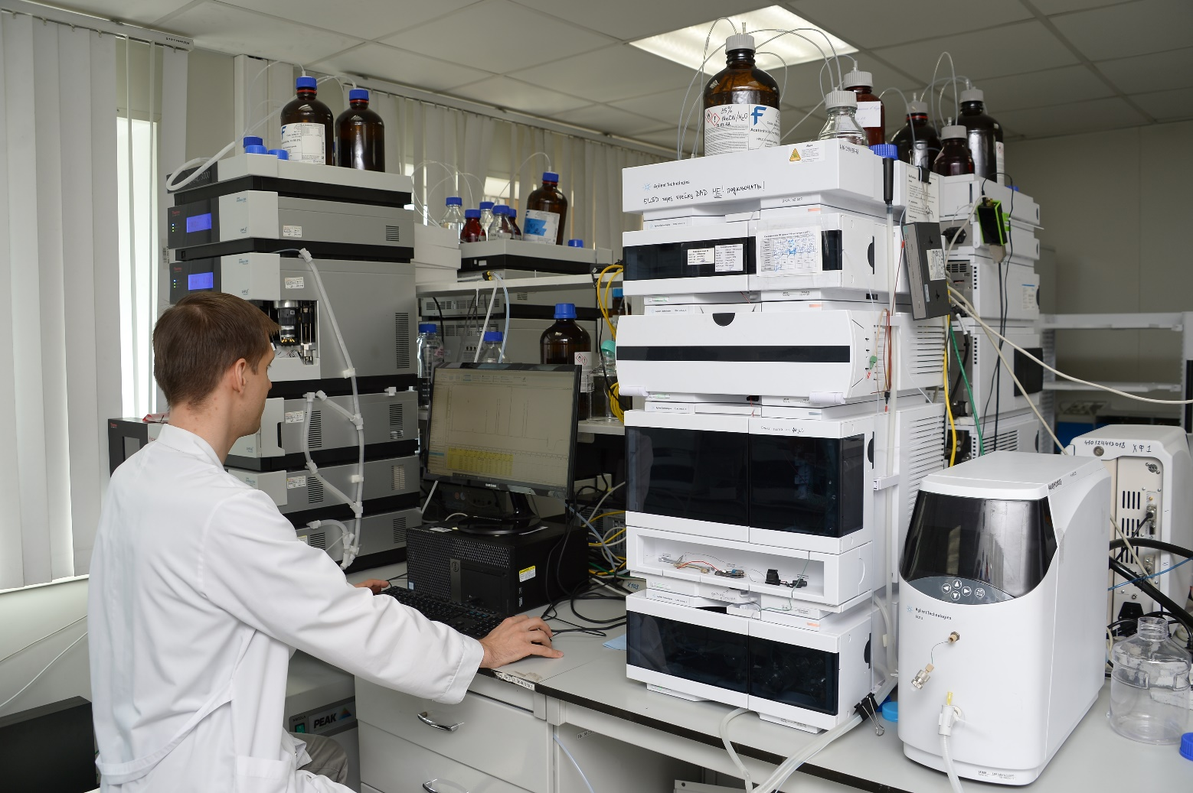
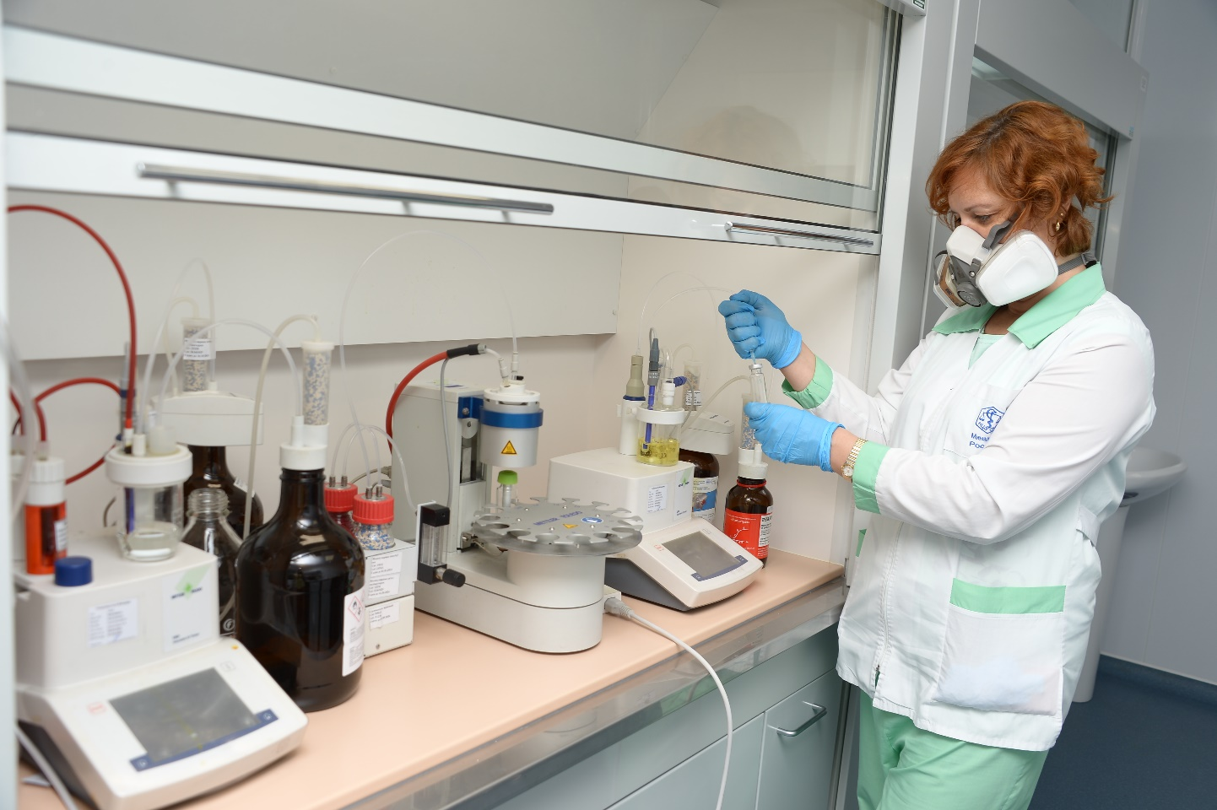
В Центре работают высококвалифицированные специалисты в области медицины, фармакологии, токсикологии, химии, биологии и других наук, которые в своей практической деятельности руководствуются требованиями российского законодательства об обращении лекарственных средств и правилами регистрации и экспертизы лекарственных средств для медицинского применения, утвержденными решениями Совета Евразийской экономической комиссии.

Slide 70
Редакционно-издательская деятельность
Издательская деятельность ФГБУ «НЦЭСМП» Минздрава России осуществляется в соответствии с Уставом учреждения и направлена как на информирование о деятельности учреждения широкого круга специалистов, работающих в сфере обращения лекарственных средств, так и на распространение передовых достижений фармацевтической науки и практики в российском и международном профессиональном сообществе.

Slide 71
Журналы предназначены для специалистов научных, производственных, медицинских и фармацевтических организаций, преподавателей и студентов вузов, врачей и провизоров.

Slide 72
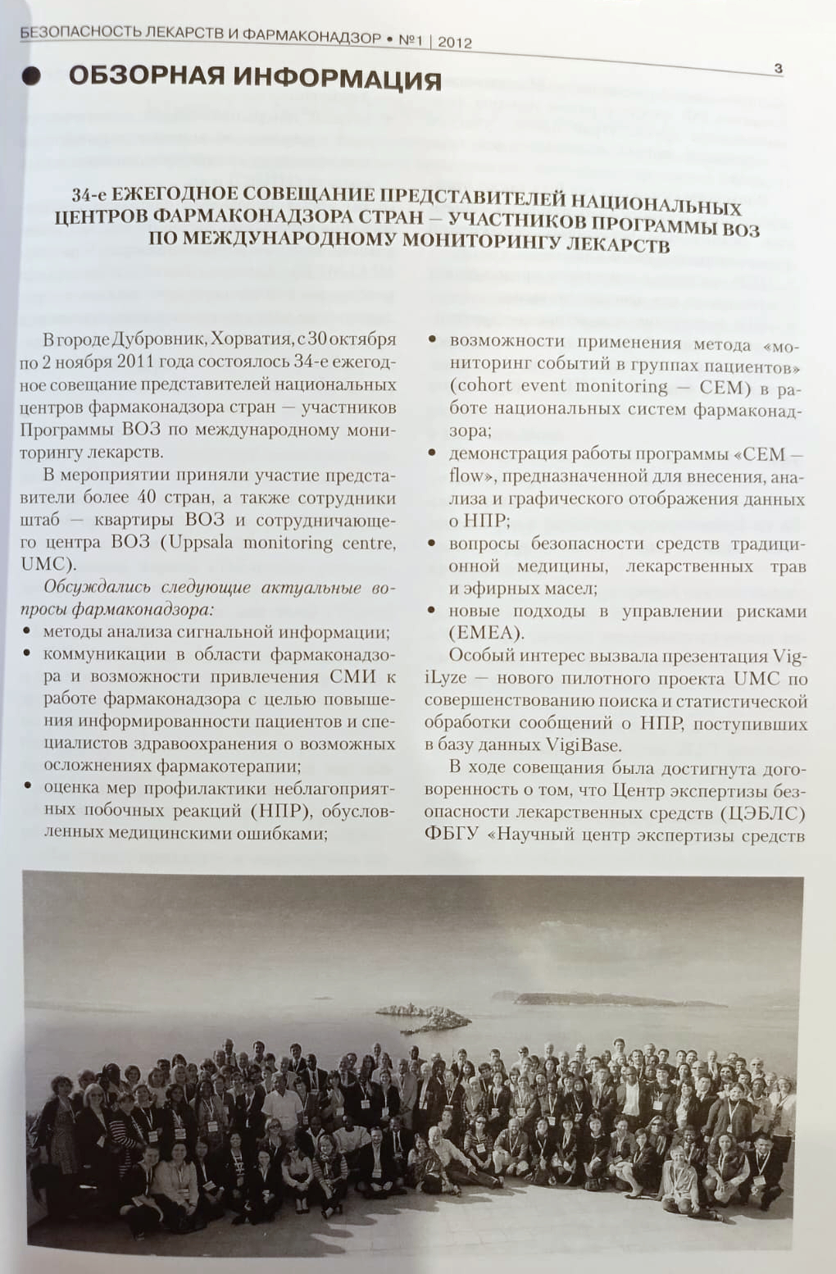
Вестник НЦЭСМП Минздрава РФ №1, 2003 г.
Безопасность лекарств и фармаконадзор №1, 2012 г.

Slide 73
Секция исторической памяти
1911
1980
2023
Вернуться в
Меню

Slide 74
Исторический уголок ФГБУ «НЦЭСМП» Минздрава России
Адрес:
Сивцев Вражек пер.,
д. 41, стр. 1

Slide 75
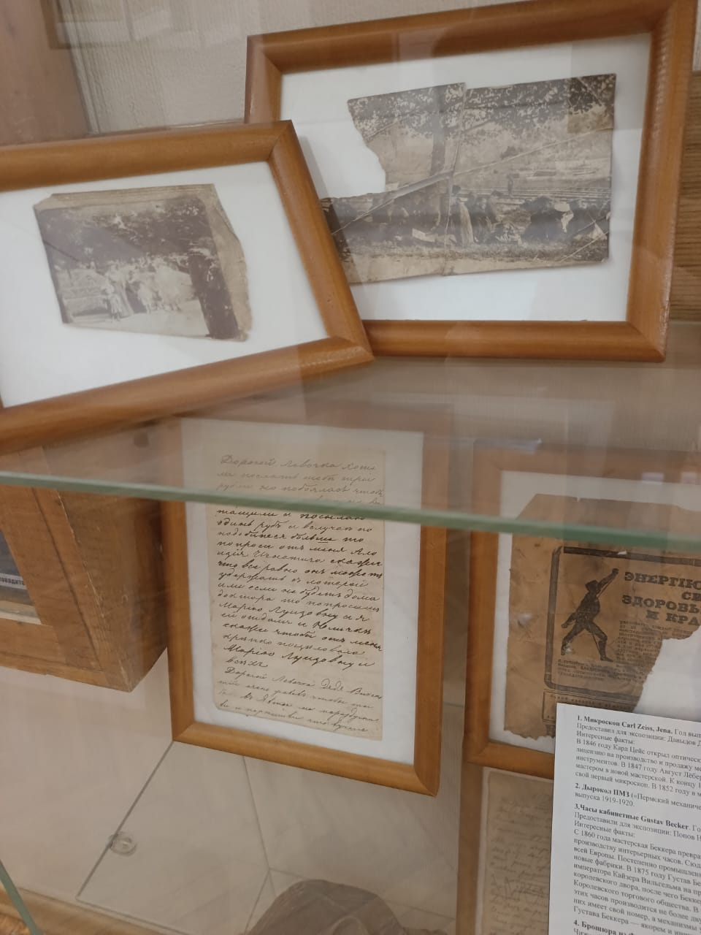

Slide 76
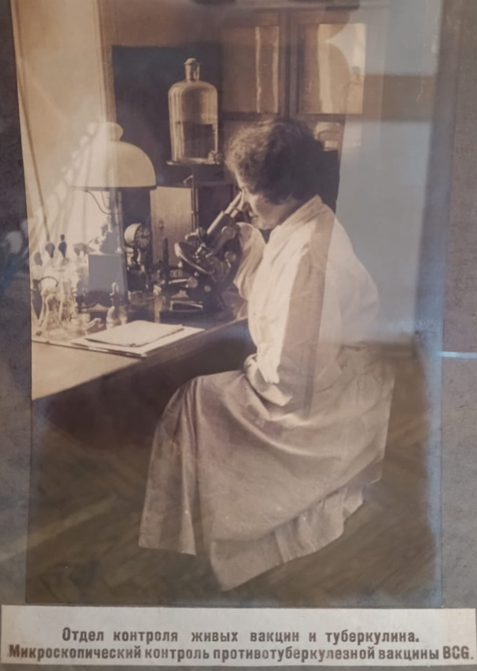
Исторический уголок и архив ФГБУ «НЦЭСМП» Минздрава России хранит немало фотодокументов и материалов разных исторических эпох. Далее приведём некоторые из них.

Slide 77
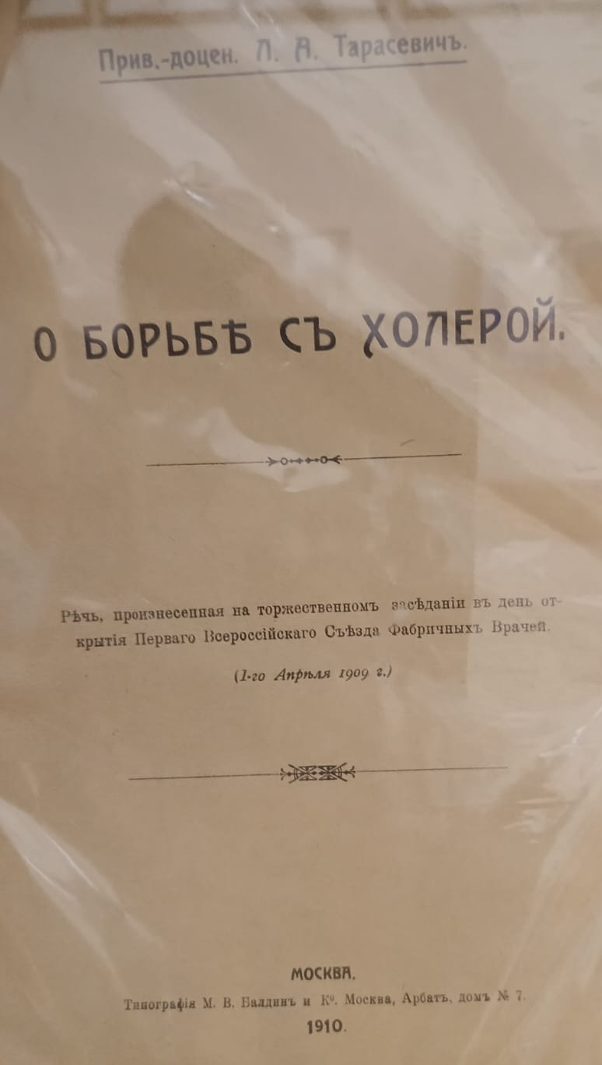
Экспедиция в Калмыкии (чума, холера)

Slide 78
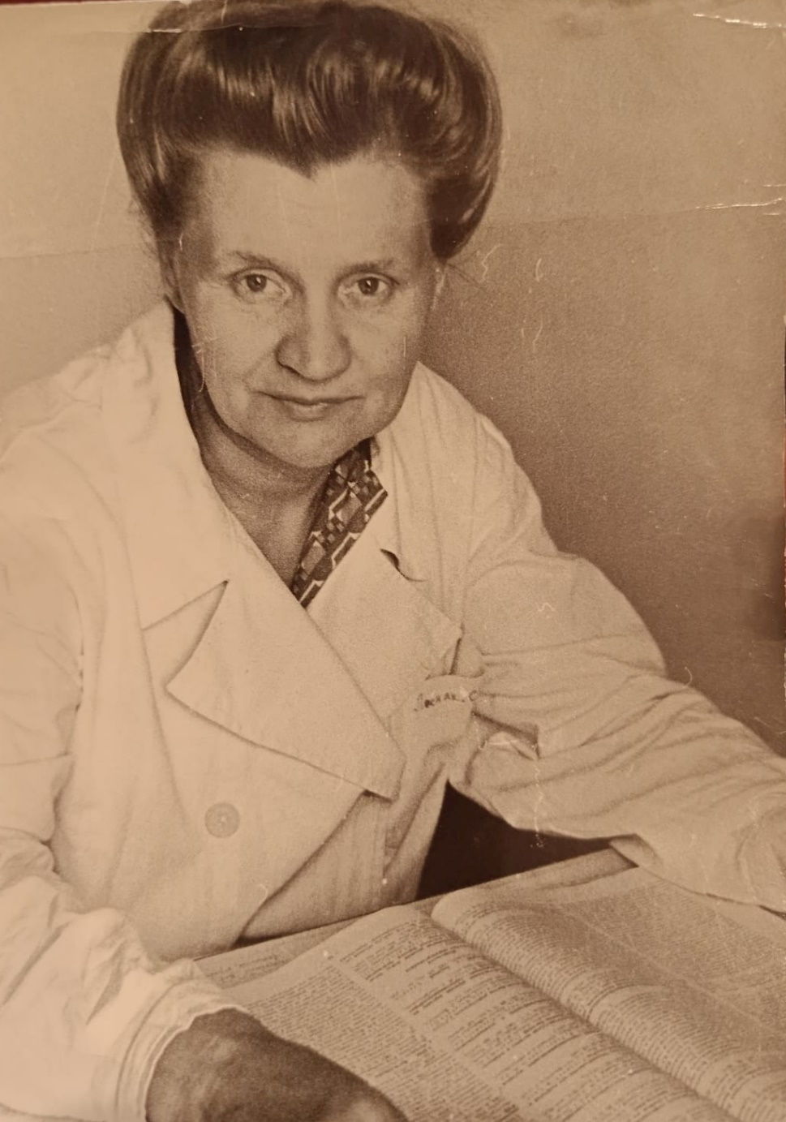

Slide 79
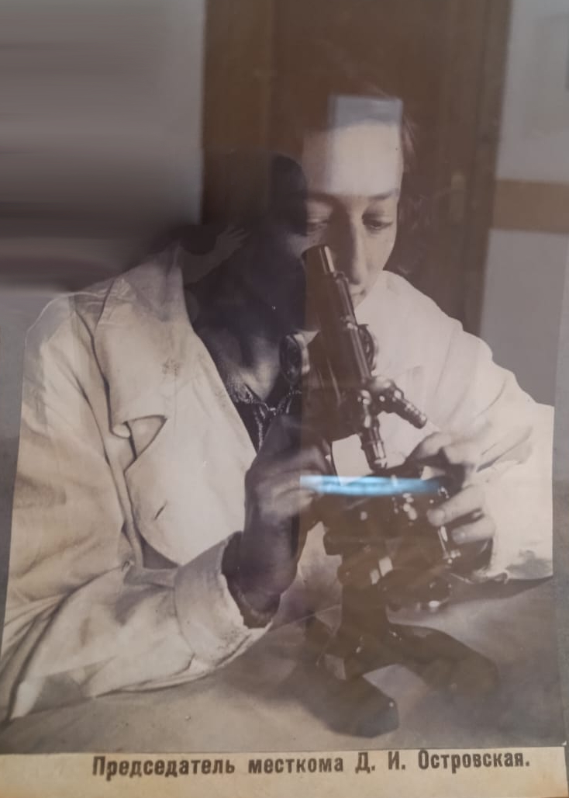

Slide 80
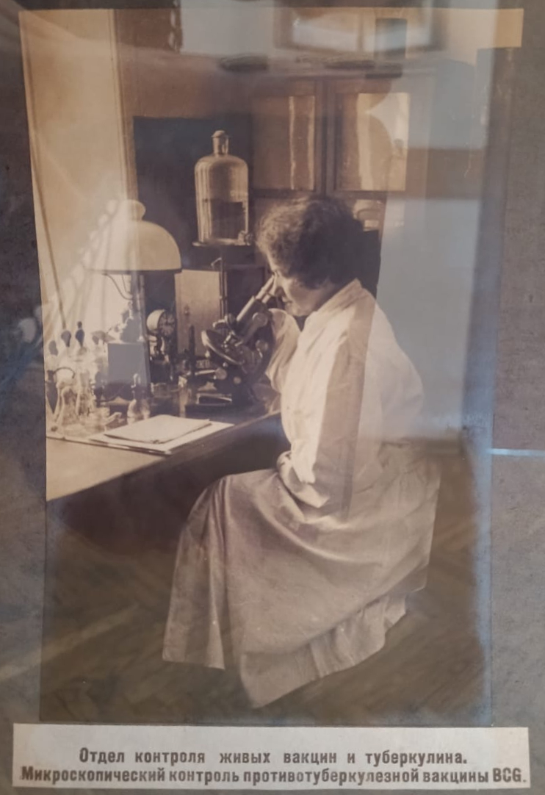

Slide 81
1950 г., Москва, Контрольный институт (ГИСК им. А.Л. Тарасевича)

Slide 83
80-е годы, лаборатория питательных сред

Slide 86
1982 г. Ноябрь
1 место в социалистическом соревновании

Slide 87
1983 г.
2 место в социалистическом соревновании

Slide 88
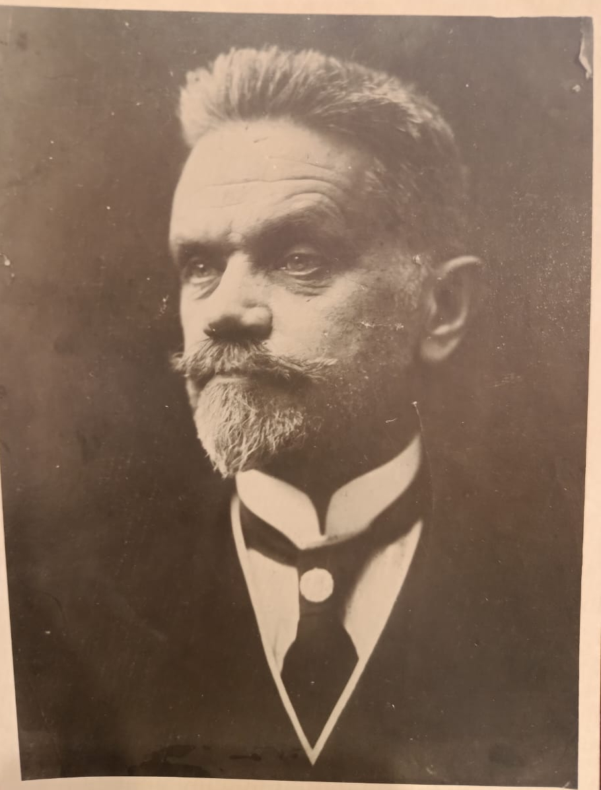
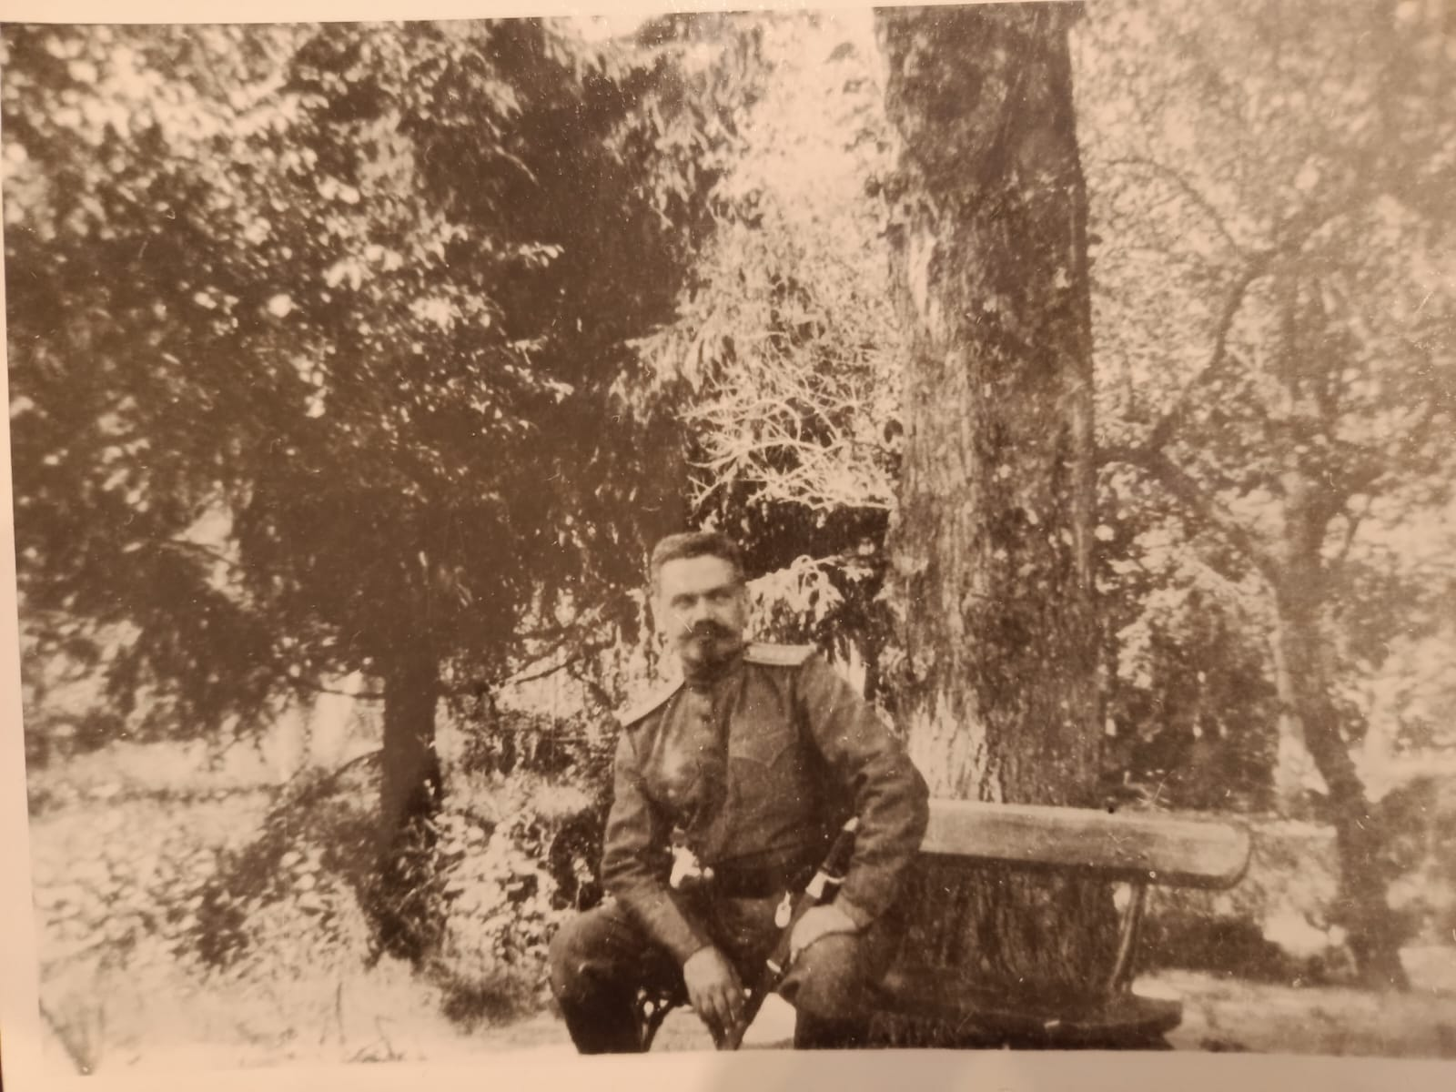
ГИСК им. Л.А. Тарасевича

Slide 89
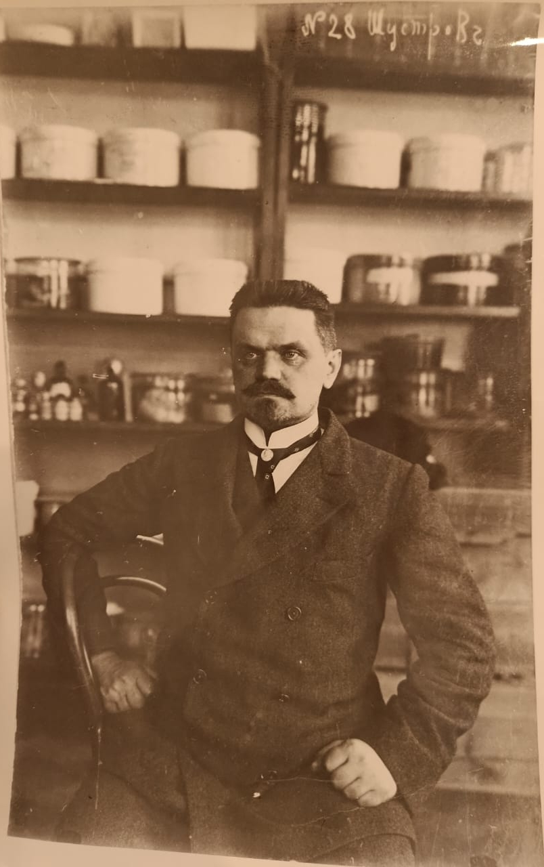
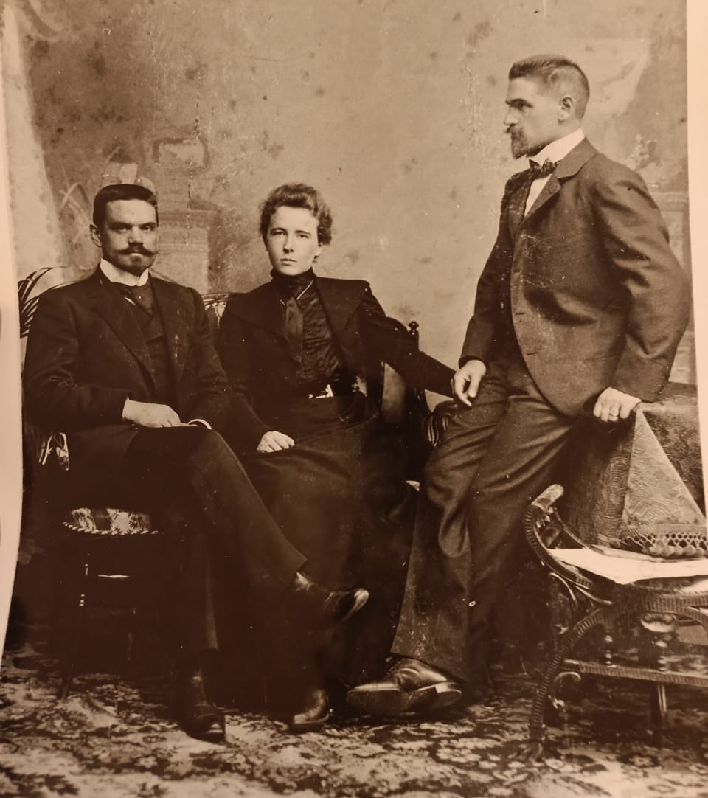
С женой Анной Васильевной и братом Алексеем Львовичем

Slide 90
Экспедиция института Пастера (г. Париж) в Астрахань, 1911 г.

Slide 91
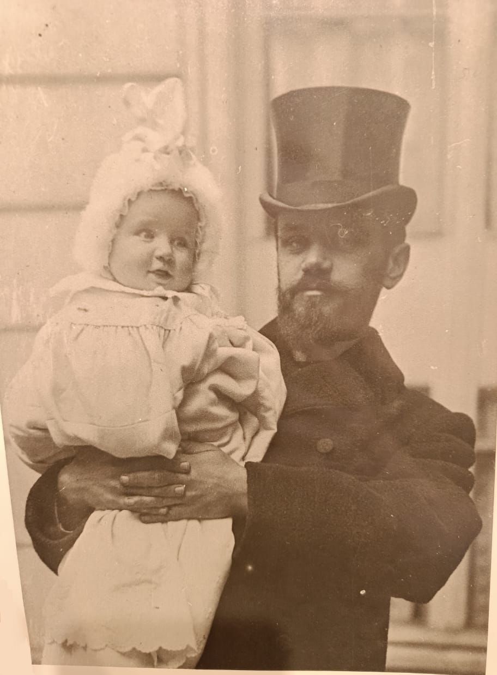
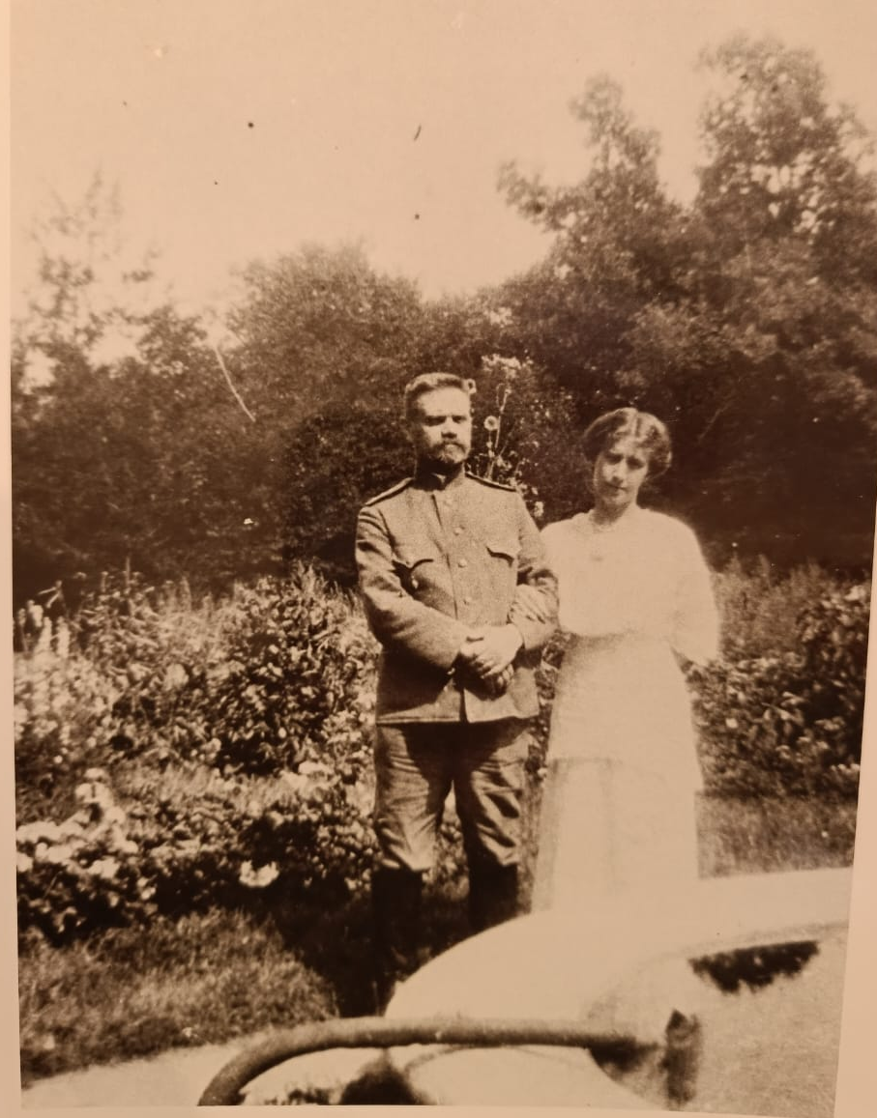
1902 г. с сыном Кириллом
с дочерью Юлией

Slide 95
Спасибо за внимание!
Здание ФГБУ «НЦЭСМП» Минздрава России (Петровский бульвар, д. 8, стр. 2)
Вернуться в
Меню

